Slide 1

1С:ERP Управление предприятием
10 лет на рынке
Обзор функциональных возможностей
и ключевых преимуществ инновационного
эффективного ERP-решения фирмы «1С»,
внедрения, партнеры и учебные курсы

Slide 2
ERP — система на платформе 1С:Предприятие — это модно
Инновационная технологическая платформа мирового уровня
Система построенных на ней прикладных решений для эффективного управления и учета
Более 1 000 000 рабочих мест автоматизировано на ERP-решениях «1С»
Общая численность персонала клиентов превышает 20 миллионов человек
Более 1000 тиражируемых прикладных решений
Более 3 600 успешно внедренных решений
на базе «1С:ERP» представлено на сайте 1c.ru
Более 300 000 специалистов программируют на языке 1С:Предприятия в 750 городах России и стран СНГ
Более 8 000 внедренческих партнерских организаций
Около 550 партнеров сети «1C:Центры ERP» оказывают услуги по консалтингу и внедрению ERP-систем фирмы «1С» в 137 городах РФ и ближнего зарубежья
ЦК по корпоративным решениям
Контроль качества внедрения и сопровождения
по ISO 9001
Notes:
Спрос на ресурсы в ИТ сейчас высокий, но наличие порядка 300 000 программистов 1С, 8000 внедренческих партнерских организаций, в их числе 650 Центров ERP, накопивших опыт 3600 внедрений 1С:ERP
https://1c.ru/solutions/public/?searchModel=%7B%22erp%22:true%7D
дает основания считать, что именно для внедрения 1С:Предприятия сейчас есть больше всего ресурсов на рынке РФ,
Это подтверждается и тем, что более миллиона новых рабочих мест в год на 1С:Предприятии создается этими ресурсами и их можно подтянуть для выполнения самых сложных корпоративных проектов в сотрудничестве с внутренними центрами компетенции заказчика.
При этом конечно, надо готовить больше кадров и фирма 1С активно над этим работает много лет, создавая учебные пособия по ERP, предоставляя софт бесплатно в облаке преподавателям и студентам (в облаке удобнее), бесплатно осуществляя дополнительное профессиональное обучение, разрабатывая образовательные программы и апробируя их в ведущих ВУЗах страны и многое другое.

Slide 3
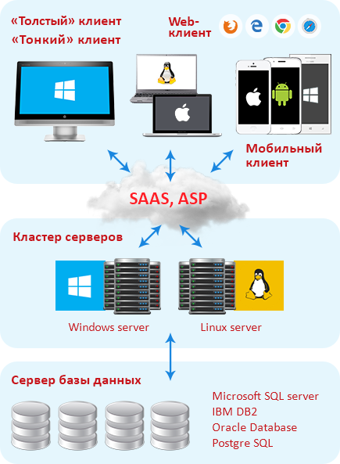
1С:Предприятие — технологическая платформа
мирового уровня для построения корпоративных систем
Масштабируемая отказоустойчивая архитектура
Поддержка крупных корпоративных систем
Многоплатформенность, поддержка открытого ПО:
  Linux, Windows, Mac OS
  PostgreSQL, MS SQL Server, IBM DB2, Oracle Database
Работа через Интернет, облачные технологии (SaaS)
Работа на мобильных устройствах под iOS, Android, Windows
Гибкость и настраиваемость. Кастомизация под специфику бизнес-процессов и ноу-хау организации
Встроенные средства бизнес-аналитики
Построение территориально-распределенных систем
Открытость, интеграция практически с любыми программами и оборудованием
Разграничение и контроль доступа к данным
Защита конфиденциальной информации, коммерческой тайны, персональных данных. Сертификат ФСТЭК России

Slide 4
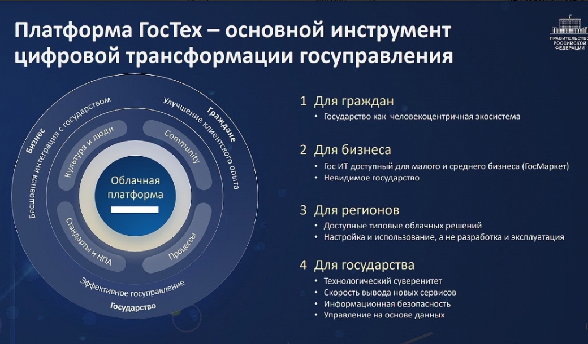
Программный продукт «1С:Предприятие 8.3z» внесён в реестр цифровых продуктов платформы «ГосТех»
Платформа ГосТех – основной инструмент цифровой трансформации госуправления.
Защищенный программный комплекс «1С:Предприятие 8.3z» первым прошел проверку для включения в каталог цифровых продуктов платформы ГосТех.
Защищенный программный комплекс «1С:Предприятие 8.3z» — высокоуровневая платформа для разработки и запуска на ней бизнес-приложений.
Продукт прошел все проверки на соответствие требованиям к сервисам платформы, а также технические испытания на стенде ГосТех на соответствие стандартам цифровых продуктов.
Мнение экспертной группы по архитектуре Минцифры России, утвердившей протокол испытаний продукта на стендах «ГосТех», подтверждает его соответствие установленным стандартам.
Notes:
Платформа 1С прошла проверку для включения в каталог цифровых продуктов платформы ГосТех
https://platform.gov.ru/news/platforma-1s-proshla-proverku-dlya-vkljucheniya-v-katalog-cifrovyh-produktov-platformy-gosteh/

Slide 5
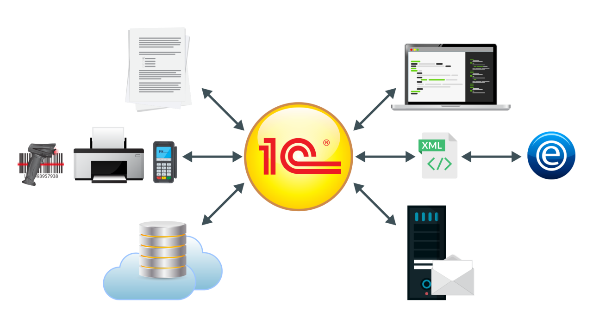
Интеграционные возможности
Платформа «1С:Предприятие 8» поддерживает:
Открытость, интеграцию практически
с любыми программами и оборудованием
XML
Интернет-протоколы: HTTP, OData, SMTP, POP3, FTP, IMAP
Высокопроизводительную работу с Интернет-сервисами
Автоматический REST
Другие технологии интеграции (COM, TXT, DBF, XLS, внешние компоненты)
Интеграцию с оборудованием (сканеры штрих-кодов, терминалы кредитных кард, принтеры, …)
Механизмы обмена в типовых прикладных решениях (готовые механизмы с возможностью
расширения и настройки)

Slide 6

Интеграционные возможности
Реализованы новые интеграции с порталами и системами
Единая информационная система в сфере закупок (ЕИС Закупки)
Государственная информационная система электронных перевозочных документов (ГИС ЭПД)
Система быстрых платежей ЦБ РФ (СБП)
Интернет-магазин Яндекс Маркет
Реализованы новые возможности в интеграциях
Онлайн-сервис для организации деловых поездок Smartway
Сервис доставки Яндекс Go
Транспортная компания «Деловые линии»
Поддержаны обязательные требования
Единая государственная автоматизированная информационная система учета объема производства и оборота этилового спирта, алкогольной и спиртосодержащей продукции (ЕГАИС)
Государственная информационная система в области ветеринарии (ВетИС)
Государственная система маркировки и прослеживания Честный ЗНАК
Электронный документооборот в формате ФНС
Notes:
ЕРП система не живёт в вакууме. Вокруг есть некое информационное окружение. Есть всевозможного рода сервисы: государственные, сервисы 1С, сервисы других компаний.
За последнее время была разработана цепочка интеграций с различными ИС.
Продолжается большая работа по интеграции с интернет магазинами, с сервисом доставки (на примере Яндекс Go и на примере транспортной компании Деловые линии), ну то что касается обязательных требований по интеграции с ЕГАИС, ВетИС, Честный ЗНАК, Электронный документооборот в формате ФНС.

Slide 7



















Флагманы экономики, заключившие стратегические соглашения и меморандумы о сотрудничестве с 1С

Slide 8
Конфигурация 1С:ERP Управление предприятием
«1С:ERP Управление предприятием» —
инновационное и эффективное решение от фирмы «1С» для создания комплексной информационной системы управления любым предприятием.
«1C:ERP» позволяет автоматизировать основные бизнес-процессы, контролировать ключевые показатели деятельности предприятия, организовать взаимодействие служб и подразделений, координировать деятельность производственных подразделений, оценивать эффективность деятельности предприятия, отдельных подразделений и персонала.
«1C:ERP» было создано с учетом лучших мировых и отечественных практик автоматизации крупного и среднего бизнеса, а также при непосредственном участии представителей крупных промышленных предприятий.
Благодаря экспертному подходу к разработке
и поэтапному тестированию «1C:ERP» получило именно те функциональные возможности, которые наиболее востребованы в крупных предприятиях
с различными направлениями деятельности, в том числе с технически сложным многопередельным производством.

Slide 9
Функциональность прикладных решений
– Число строк программного кода*
+ отраслевые модули (не считали)
1С:КОРПОРАЦИЯ и специализированные решения по проекту «1С-Совместно»:
CRM, EAM, EHS, GIS, ITIL, KPI, LIMS, LMS, MDM, PDM, PLM, PM, RCM, TMS, WMS
Рост функционала в 677 раз за 24 года!
15 565 000
Высокая рыночная доля – результат активной многолетней работы сообщества ИТ-инженеров, включая 300 000 программистов «1С»
9 840 000
1С:КОРПОРАЦИЯ
27.12.2013
Выпуск 1С:ERP 2.0
31.08.2004
Выпуск 1С:Управление производственным предприятием
6 579 000
1С:ERP 2.5.13
+362%
за 10 лет
1 425 000
16.08.1999
Выпуск 1С:Производство
+Услуги
+Бухгалтерия
284 000
23 000
* по количеству символов разделителя операторов (;) без учета числа строк в запросах и без учета строк кода в платформе
1999
2004
2013
2023
Время

Slide 10




































Пользователи 1С:ERP
Другие (различные)
Торговля
Машиностроение, металлообработка, приборостроение, сложное производство
Процессное производство, добыча, переработка
>8500
Строительство, материалы
организаций -пользователей
1С:ERP
Услуги (разное)
Пищевая промышленность, сельское хозяйство (АПК)
Производство (ТНП, простое производство)
Notes:
Уже более 8500 организаций – пользователей ERP. Сохраняется лидерство в количестве предприятий машиностроения, приборостроения, представлены все отрасли

Slide 11
Ключевые преимущества флагманского решения фирмы «1С»
Широкие функциональные возможности на уровне ERP-систем международного класса
Гибкая и производительная современная платформа «1С:Предприятие 8.3», поддерживающая работу через Интернет, в том числе «облачные» технологии и работу на мобильных устройствах
Большое количество специализированных решений, расширяющих возможности системы (BI, BIM, BSC, CPM, CRM, EAM, ECM, EHS, ESB, GIS, HRM, ITIL, KPI, LIMS, LMS, MDM, MES, PDM, PLM, PM, PMO, RCM, TMS, WMS, и др.)
Широкая сеть партнеров с многолетним опытом внедрения ERP-систем (1С:Центры компетенции по ERP-решениям)
Невысокая стоимость владения и возможность получения существенного экономического эффекта с ростом производительности труда и быстрым возвратом инвестиций
Подходит для любой отрасли, на базе «1С:ERP» предлагается большой выбор индустриальных отраслевых решений, система может внедряться на сложных производствах
Многоплатформенность, гибкость и поддержка открытого ПО, система легко адаптируется под конкретную специфику бизнес-процессов и любые нововведения в организации
Регулярное дополнение функциональными возможностями. Решение разработано с учетом лучших мировых и отечественных практик автоматизации крупного и среднего бизнеса. «1С:ERP» регулярно дополняется функциональными возможностями с учетом актуальных потребностей бизнеса и требований законодательства

Slide 12
Обзор функциональных
возможностей продукта

Slide 13
Мониторинг и анализ показателей деятельности предприятия

Slide 14
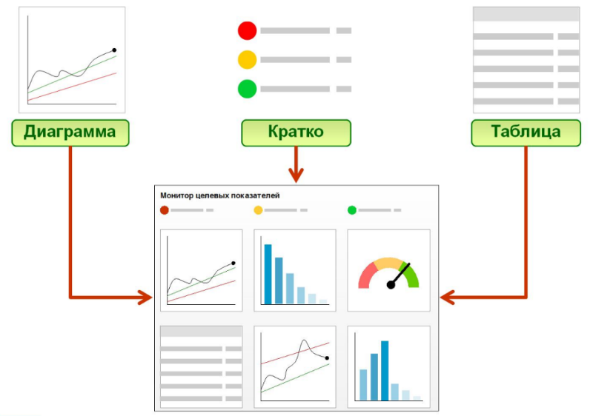
Мониторинг и анализ показателей деятельности предприятия
Построение иерархической модели целей и целевых показателей
Реализация принципа контроля
«День — Неделя — Месяц»
Создание различных вариантов показателей с возможностью сравнени
Мониторинг целевых показателей с расшифровками исходных данных.
Расширенный анализ финансовых результатов по направлениям деятельности
Многообразие графических форм
аналитических отчетов
Рассылка информации о показателях предприятия на электронную почту пользователей
Доступ с мобильного устройства
(планшет, смартфон).
Notes:
Для контроля и анализа деятельности предприятия прикладное решение предлагает использовать данные монитора целевых показателей.
Монитор целевых показателей по сути является системой целевых показателей, которая представляет собой приборную панель управления для менеджеров предприятия всех уровней.

Slide 15

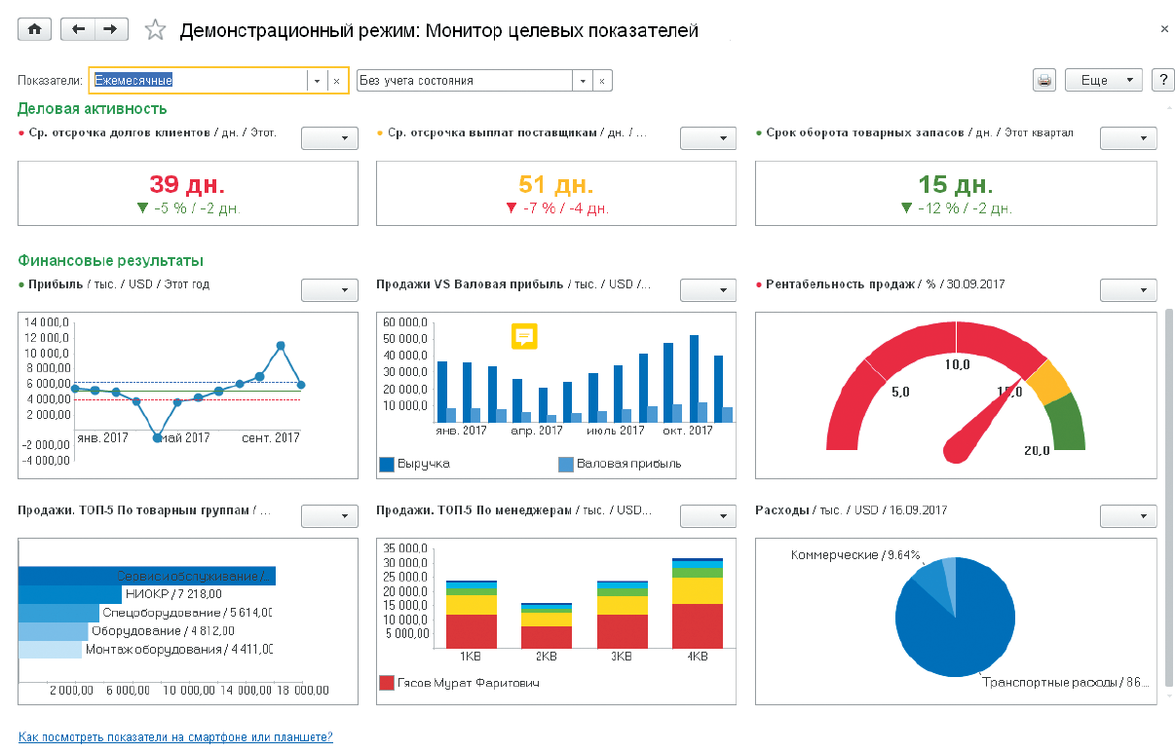
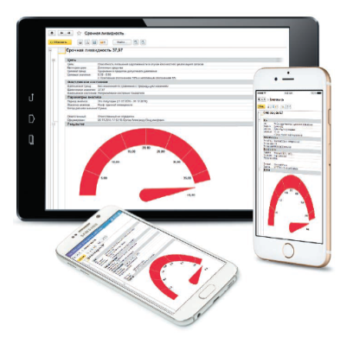
Мониторинг и анализ показателей деятельности предприятия

Slide 16
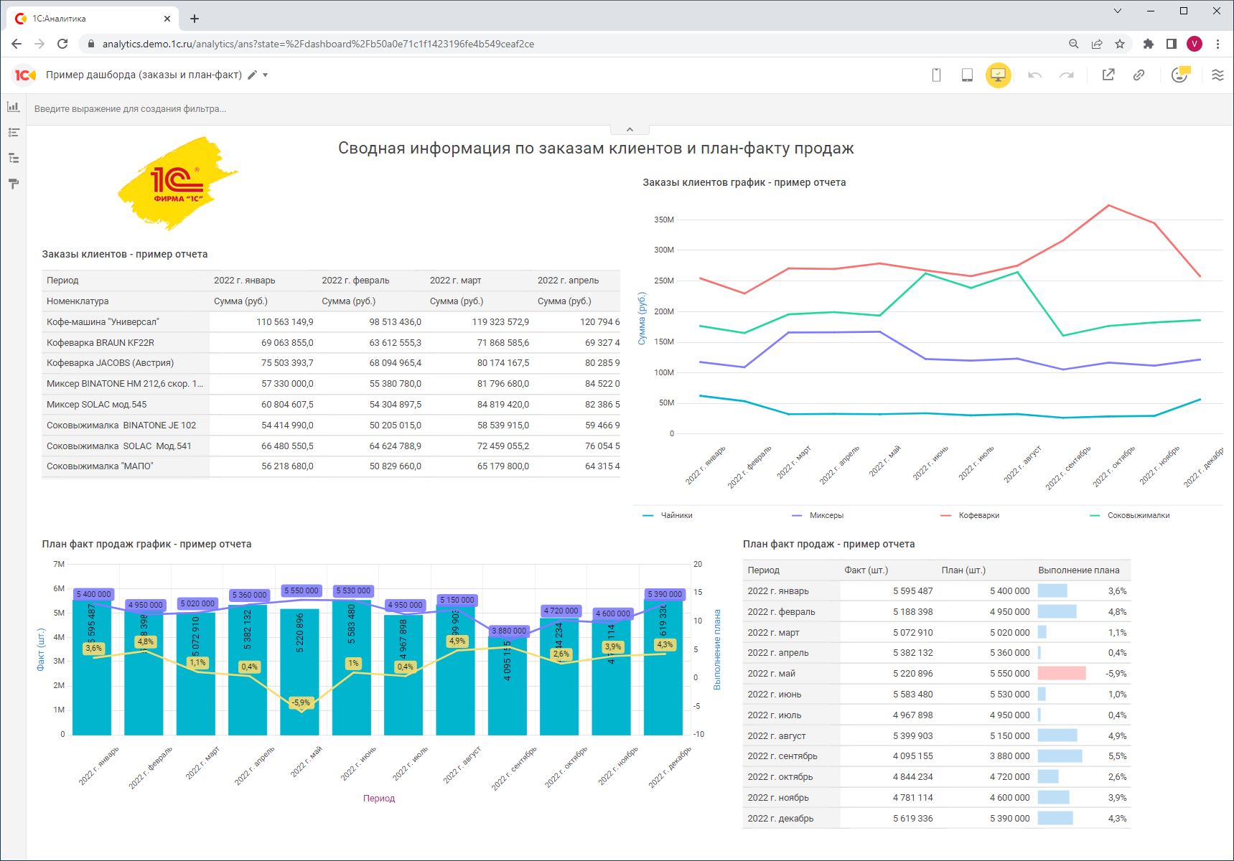
Аналитическая и оперативная отчетность
Реализован комплекс отчетов, позволяющий руководящему составу и исполнителям получать необходимую информацию из системы для своевременного принятия управленческих решений.
Кроме того, возможно совместное использование 1С:ERP и BI-системы «1С:Аналитика»

Slide 17
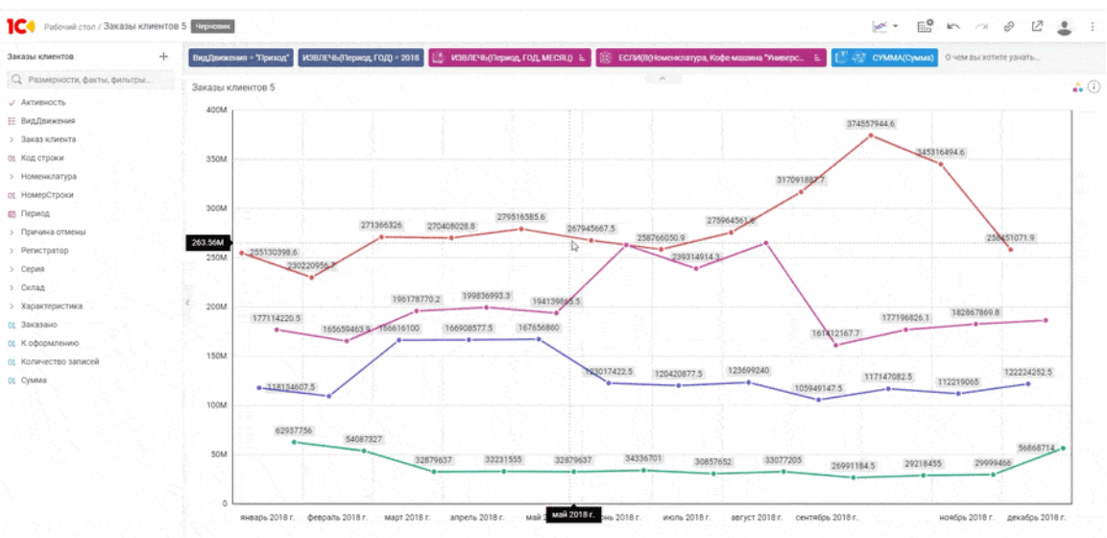
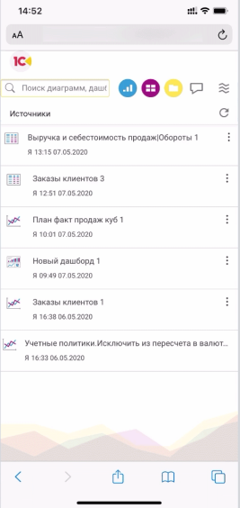
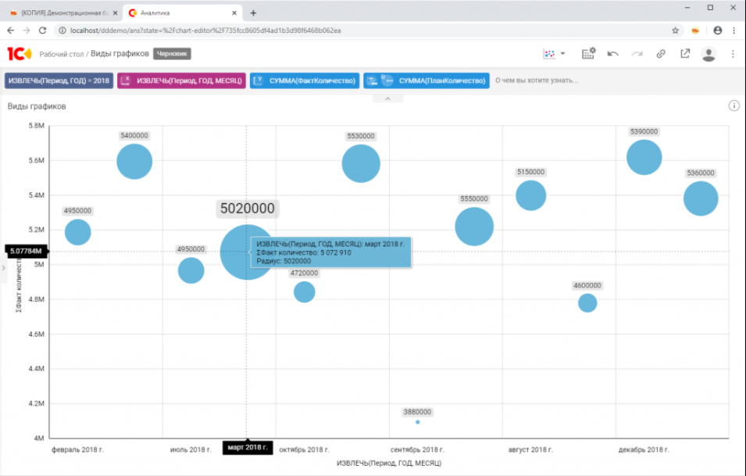
Аналитическая и оперативная отчетность
Задачи 1С:Аналитики
Увеличение эффективности управления компанией
Снижение управлен-
ческих рисков
Помощь
в принятии стратегических решений
Контроль издержек
Notes:
В «1С:Аналитике» можно быстро и легко получить сводную информацию по всем записям в нужном регистре или по документам, с последующей детализацией этих данных до отдельного документа или элемента справочника.
Из диаграммы в «1С:Аналитике» легко получить ссылку на нужный документ или объект в информационной базе, чтобы открыть его для изменения или дальнейшего изучения.
Работать с «1С:Аналитикой» удобно не только на стационарных компьютерах, но и с мобильных устройств. Интерфейс предусматривает работу с Android-устройствами и с мобильными телефонами, планшетами на базе iOS.
Ключевые задачи «1С:Аналитики»:
- увеличение эффективности управления компанией;
- снижение управленческих рисков;
- помощь в принятии стратегических решений;
- контроль издержек.
На слайде представлен скриншоты из системы и мобильный интерфейс.

Slide 18
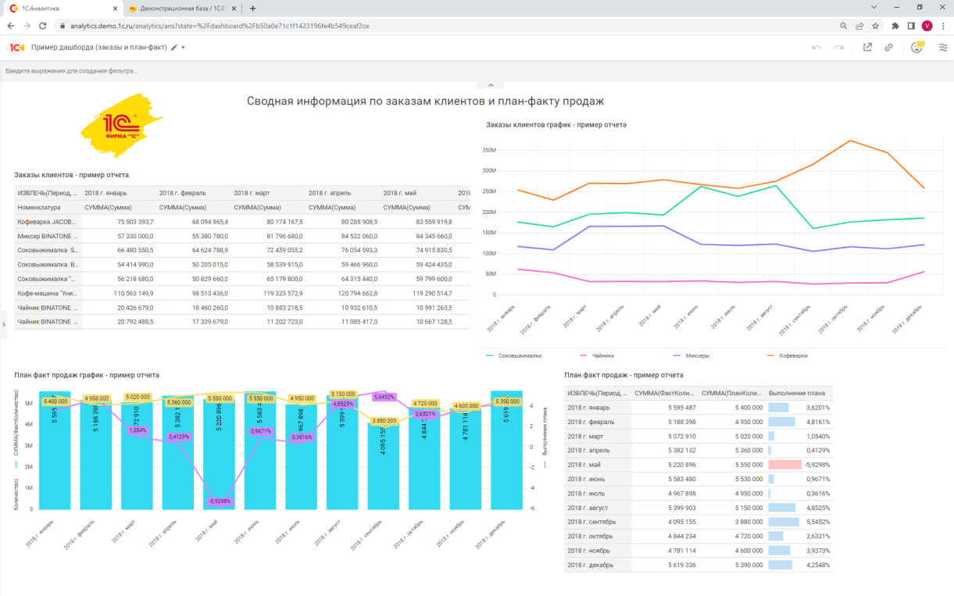
1С:Аналитика — BI система для анализа в экосистеме «1С:Предприятие»
Пример дашборда
Старт работ по анализу актуальной информации с той учетной записью 1С:ERP непосредственно из программы
Возможность работы с отчетами и графиками через браузер на компьютере или мобильном устройстве
Не требуется дополнительных настроек прав доступа для просмотра аналитических данных (в рамках текущих настроек доступа в 1С:ERP
Не требуются действия по выгрузке данных из учетной системы и их загрузке в аналитическую систему
Возможность быстро и легко получить сводную информацию по всем записям в нужном регистре или по документам
Notes:
«1С:Аналитика» это BI-система (Business Intelligence), которая является частью платформы «1С:Предприятие» и предоставляет пользователям «1С:ERP» дополнительный визуальный интерфейс, позволяющий быстро строить аналитические отчеты и оперативно анализировать данные.
Совместное использование «1С:Аналитики» и «1С:ERP» имеет следующие преимущества по сравнению с другими BI-системами:
Старт работ по анализу актуальной информации с той учетной записью, под которой вы работаете в «1С:ERP» и непосредственно из программы.
Возможность работы с отчетами и графиками через браузер на компьютере или мобильном устройстве.
Не требуется дополнительных настроек прав доступа для просмотра аналитических данных, которые показываются пользователю в рамках текущих настроек доступа в «1С:ERP».
Не требуются действия по выгрузке данных из учетной системы и их загрузке в аналитическую систему. «1С:Аналитика» работает с данными непосредственно из «1С:ERP», причем позволяет быстро их обрабатывать для аналитических отчетов, не замедляя работу. Пользователи могут видеть и анализировать данные без промежуточных преобразований.
В «1С:Аналитике» есть возможность быстро и легко получить сводную информацию по всем записям в нужном регистре или по документам, а потом детализировать эти данные до отдельного документа или элемента справочника. Из отчета в «1С:Аналитике» легко получить ссылку на нужный документ или объект в «1С:ERP» и открыть его непосредственно в самой программе для изменения или дальнейшего изучения.

Slide 19

Мониторинг и анализ показателей деятельности предприятия
Возможности для руководителей компании:
Оперативно оценивать ключевые показатели деятельности, «охватить весь бизнес одним взглядом»;
Своевременно выявлять отклонения от плана, негативную динамику, точки роста;
Расшифровывать показатели с детализацией
до отдельных хозяйственных операций;
Обеспечивает единый подход к оценке финансовых результатов фактической деятельности предприятия («взгляд в прошлое») и анализу эффективности принимаемых решений на основании запланированных данных («оценка будущего»)

Slide 20
Управление производством, оптимизация планирования

Slide 21
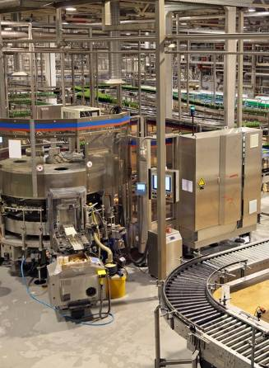
Техническому директору, директору по производству, главному инженеру
Получение гибкой системы оперативного управления за счет:
    Формирования согласованного по доступным мощностям и ресурсам графика производства
    Оперативной реакции на отклонения в выполнении графика и изменение заказов, включая перепланирование
    Управления приоритетами выполнения заказов
Повышение эффективности использования производственных ресурсов и снижение себестоимости за счет:
    Исключения работ, невостребованных внешнем и внутренним спросом
    Контроля выполнения нормативов и использования замен, аналогов мотивации персонала
Оптимизация результатов планирования, сроков выпуска продукции
    Повышение эффективности ремонтной деятельности
    Снижение затрат на поддержание работоспособности оборудования
    Учет выработки оборудования
    Планирование регламентных ремонтных работ
Notes:
На слайде представлены возможности системы, которые могут заинтересовать технического директора, директора по производству или главного инженера, в зависимости от их задач на конкретном предприятии

Slide 22
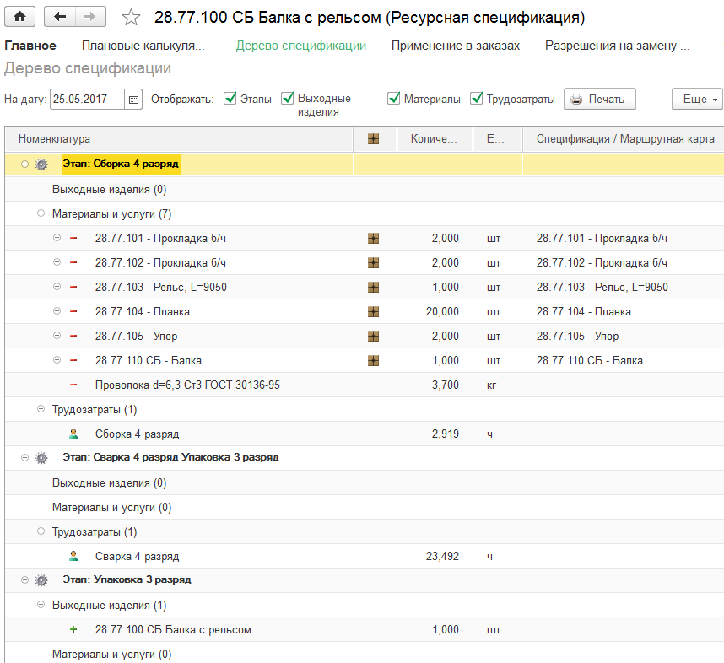
Управление производством
Визуализация структуры изделия
Описание производственных процессов изготовления изделий (ресурсные спецификации)
Предусмотрена возможность создания универсальных спецификаций на вид номенклатуры
Управление детализацией описания требуемых для производства ресурсов (маршрутные карты)
Поддержка серийного учета материалов, полуфабрикатов, продукции
Параметрическое обеспечение потребности в номенклатуре
Управление процессом планирования
Три уровня планирования производством, консолидация потребностей в продукции, главный и локальный диспетчер
Возможность организации управления производством дискретного и процессного типа
Поддержка ремонтного производства в рамках общих процессов управления производством и планирования
Планирование по «узким» местам производства
Пооперационное планирование MES/APS

Slide 23
Управление производством
Возможности для руководителей производства и специалистов по управлению производственными процессами:
Позволяет минимизировать зависимость качества планирования от точности нормативных данных
Возможность организации управления производством дискретного, процессного типа и управления ремонтным производством
Разделение ответственности, 3 уровня управления производством:
уровень планирования и консолидации потребностей в продукции, уровень диспетчера-логиста предприятия и локальный (цеховой) уровень управления
Точность в учете: уточнение пооперационного состава работ
и расхода материалов на каждую партию запуска;
Позволяет свести к минимуму потребности в перепланировании;
Контроль хода производственного процесса по этапам (межцеховым переделам) реализован механизм диспетчеризации, разработана
«семафорная система» оповещения;
Руководитель производства может заранее спрогнозировать негативное развитие ситуации по ходу производственного процесса относительно плановых сроков.

Slide 24




Уровни производственного планирования
1 – Уровень предприятия
2 – Межцеховой
3 – Внутрицеховой
Производство
Планы производства,
продаж закупок
Планово-диспетчерский отдел
Главный диспетчер
График производства
Заказы на производство
Пооперационное планирование
MES
Произ-водство
1 - Предприятие |  | Задача: согласовать продажи, производство и закупки В системе: планы продаж, производства, закупок
2 - Межцеховой |  | Задача: согласовать деятельность цехов и смежных подразделений В системе: заказы, этапы, графики производства
3 - Цеховой |  | Задача: оптимально выполнить производственные задания В системе: операции, сменные задания, MES
Планово-производственный отдел
ЦЕХ
ЦЕХ
ЦЕХ
Notes:
В системе предусмотрена возможность как простого учета производственных процессов, так и планирования производства, управления производством на разных уровнях.
Производственное планирование в «1С:ERP» можно условно поделить на три уровня: уровень предприятия, межцеховой уровень, уровень цеха.
В системе планирование на уровне предприятия – это составление согласованного комплекта планов: планы производства, снабжения, продаж. Основная задача этого уровня планирования – согласовать действия различных подразделений.
Межцеховой уровень — позволяет управлять выполнением графика производства, исполнителями которого являются цеха и отдельные подразделения. Обеспечивается координация процессов передачи результатов этапов между подразделениями.
Основные документы: заказы, этапы, графики производства.
Внутрицеховой уровень — позволяет организовать исполнения графика производства в отдельном подразделении, цеху — обособленной зоне ответственности диспетчера подразделения (цеха, участки). В системе: операции,, MES.

Slide 25
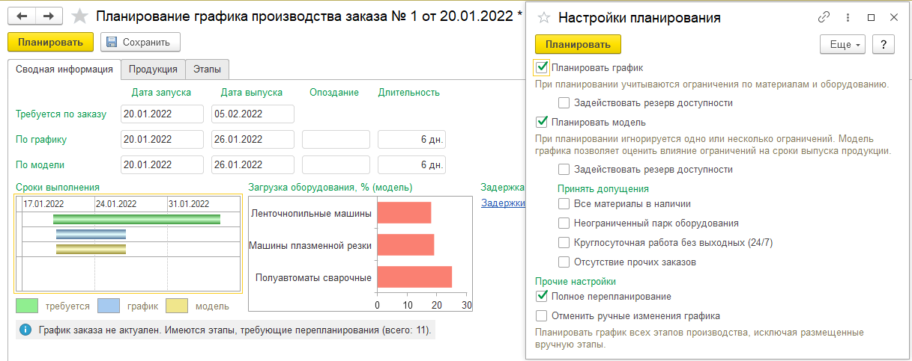
Управление производством — межцеховой уровень
  Управление приоритетом заказов
  на производство (VIP заказы)
  Оценка доступности оборудования
  и материальных ресурсов внутри интервала
  Расширенный контроль обеспечения
  производства ресурсами.
  Учет времени транспортировки
  и прослеживания ТМЦ
  Прогнозирование хода производственного процесса
  Гибкое перепланирование
  Регистрация трудозатрат по данным операционного времени
  Расширенный учет выработки сотрудников
Сменные задания:
  поддерживают сменную организацию работы производственных подразделений;
  позволяют создавать производственные операции;
  повышают удобство работы с производственными операциями.
Notes:
На данном слайде представлены основные возможности управления производством на межцеховом уровне

Slide 26
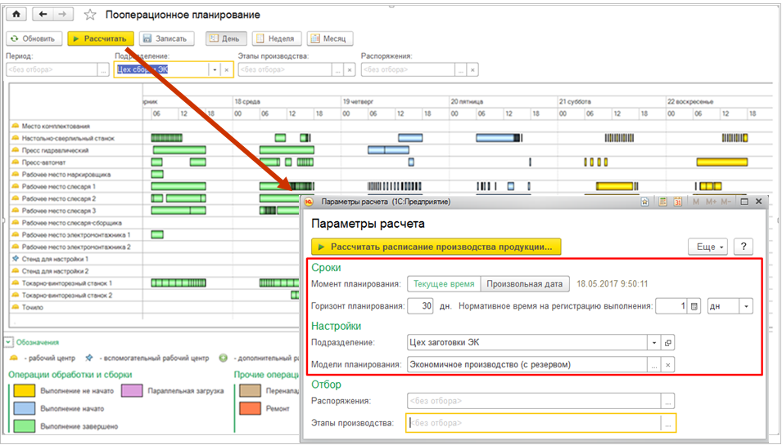
Управление производством — уровень цеха
Управление производственными процессами в подразделениях, использующих пооперационную методику планирования на MES-уровне, позволяет решать следующие задачи:
Проектная интеграция технологий индустрии 4.0 на уровне MES
Сценарное моделирование при планировании
на цеховом уровне
Многокритериальная оптимизация расписания
производства
Учет особенностей и ограничений технологии
производства
Получение оперативной информации о ходе
производственного процесса
Notes:
На данном слайде представлены основные возможности управления производством на уровне цеха

Slide 27

Динамический план производства
Цели
Поддержать планирование и управление исполнением заказов для сложных изделий
  Пилотный пример, ~ 100 тыс. отдельных элементов в изделии
Автоматизировать реакцию на оперативные изменения
  Изменения спецификаций, приоритетов заказов, остатков, брака, и др. отклонения
Обеспечить высокую скорость планирования
Notes:
Выявилась потребность развивать функциональность управления производством, планирования производства, что и было реализовано.
Поставлены задачи, что система должна поддерживать изделие высокой сложности с большим количеством переделов, 100 тыс. деталей сборочных единиц в процессе.
При этом система должна автоматически обрабатывать всевозможные отклонения когда, выпусти брак, использовали детали не по назначению, выявили дефициты. Система автоматически должна перестраиваться и работать быстро на больших объемах.
Мы нашли возможность решить эту задачу.
Реализовали сложные распараллеленные вычисления. Сделали разработку – динамическое планирование.
Быстро, рассчитывает все в онлайн.

Slide 28




Методика испытаний
Любимый вопрос – «Потянет?»
140 изделий
Каждое изделие:
14 уровней разузлования
100 000 деталей | сборочных единиц
В систему загружено 14 000 000 спецификаций
Notes:
Любимый вопрос «А потянет ли новое динамическое планирование работу с большими сложными изделиями, с большими объемами данных?»
Проведено тестирование на реальных примерах: мы взяли базу, которая содержит в себе изделия со сложной структурой реального предприятия.
База содержит порядка 140 изделий в каждом изделии более 100 тыс. отдельных ДСЕ, 14 уровней разузлования и в систему было загружено порядка 14 миллионом РС.

Slide 29



Методика испытаний
Загружено 6 000 000 уникальных позиций номенклатуры (материалы)
Коды номенклатуры поделены на 15 диапазонов, соответствующих уровням разузлования готового изделия
В качестве способа обеспечения указана закупка
Ресурсные спецификации на покупные изделия не создаются
Среда виртуализации на физических серверах: 2 x
Intel(R) Xeon(R) CPU E5-2670 v3; 2,3 (3,1) ГГц; 128 Гб
Характеристики виртуальных машин тестового контура: отдельно сервер приложений и сервер СУБД, по 48 логических процессоров, ОЗУ по 128 Гб, файлы баз данных на SSD
Notes:
При этом система использовала в части производственного процесса более 6 тыс. уникальных позиций номенклатуры в части материалов. Мы указали применение материалов на разных уровнях.
Кроме этого, был выбран не самый мощный сервер, чтобы провести нагрузочный тест.

Slide 30

Результаты тестирования
-2часа 32мин. 3 сек.
Полный первичный расчет всей производственной программы
Изменение графика выпуска
1час 1мин. 20сек.
Добавляем 5 новых заказов на производство с 5 изделиями
Отменяем проведение 5 имеющихся заказов на производство
В 5 заказах на производство поменять даты потребности на месяц раньше
В 5 заказах на производство поменять даты потребности на месяц позже
Пересчет с разузлования
Notes:
Эта огромная годовая производственная программа, состоящая из 14 мил. Спецификаций была рассчитана с полным разузлованием за 2 часа 32 минуты. Годовая программа – это очень хороший показатель.
Но если мы говорим о том, что у нас меняется динамика, структура заказа, появляются новые заказы, то становится важна скорость перепланирования.
Мы смоделировали ситуацию, когда добавили 5 новых заказов с 5ю теми большими и сложными изделиями. Отменили 5ти имеющихся заказов на производство.
В 5ти заказах поменяли даты и в 5 заказах поменяли даты по потребностям.
Система пересчитала только те позиции, на которые распространились наши изменения. Скорость расчета с полным раузлованием заняла 1 час времени.

Slide 31

16мин.
Результаты тестирования
Изменение инженерных данных
20сек.
Заменить спецификации сборочных единиц в дереве состава изделия, включая спецификацию головной сборочной единицы
Количество заменяемых спецификаций на каждом уровне разузлования:
5 спецификаций на 1-м, 2-м уровнях
20 спецификаций на 3-м, 4-м и 5-м уровнях
Дополнительный заказ на ДСЕ
40сек.
Заказ на производство дополнительных позиций
500 элементов различной номенклатуры, 4 уровня разузлования
Пересчет с разузлования
Notes:
Далее мы еще немного поиграли с данными: заменили спецификации на огромном количестве позиций. Скорость пересчета 16 минут
Попробовали ввести доп. Заказа россыпью на отдельные единицы. Скорость расчета 40 сек. При добавлении новых позиций.
Считаем, что нами достигнуты отличные результаты по производительности.

Slide 32
Организация ремонтов

Slide 33
Организация ремонтов
Регистрация и хранение информации об используемых объектах, параметрах их эксплуатации, параметров планирования и периодического обслуживания
Ремонтное производство и планирование запасов по результатам дефектации с учетом вероятности различных исходов
Классификация объектов ремонта по признакам общности состава паспортных данных
Отслеживание состояния объектов ремонта, а также принадлежности и расположения
Регистрация выработки оборудования в соответствии с заданным регламентом
Планирование периодических регламентных ремонтов

Slide 34
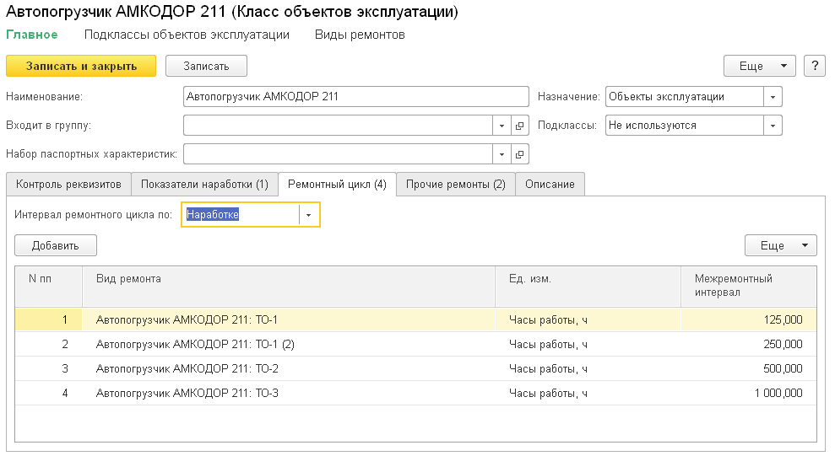
Организация ремонтов
В процессе эксплуатации объектов ремонта
в систему вводятся
данные о наработках
и обнаруженных дефектах
Регистрация дефектов
в журнале позволяет производить анализ
и организовывать проведение плановых
и внеплановых ремонтных мероприятий

Slide 35
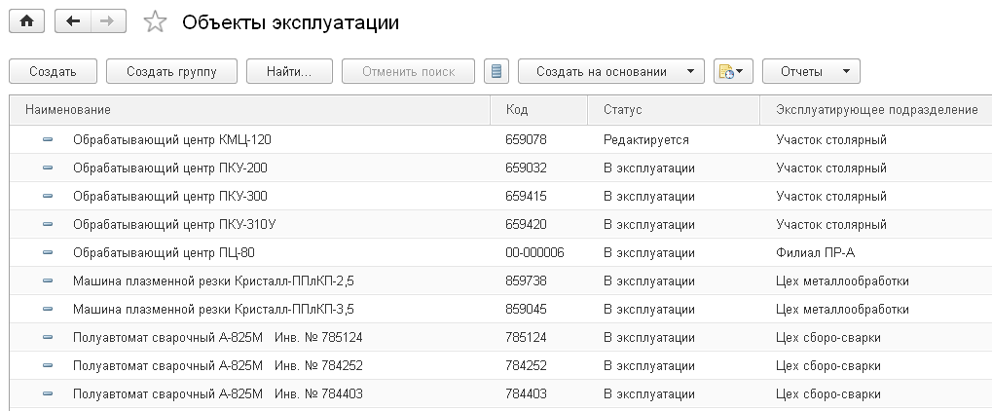
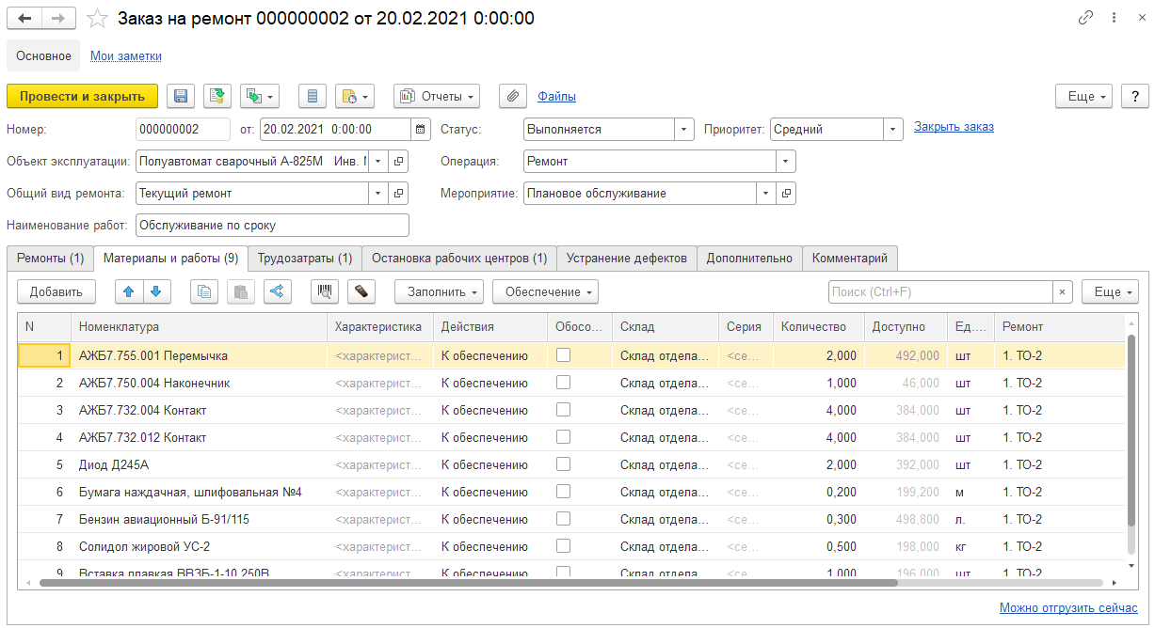
Организация ремонтов
Ведение учета объектов ремонта
Классификация объектов ремонта по признакам общности состава паспортных характеристик, показателей наработки, видов ремонта, режимов эксплуатации
В процессе эксплуатации объектов ремонта в систему вводятся данные о наработках и обнаруженных дефектах
Объекты ремонта могут быть вложенными или узлами других объектов ремонта
Ремонтное производство и планирование запасов по результатам дефектации с учетом вероятности различных исходов
Отслеживание состояния объектов ремонта, а также принадлежности и расположения
Регистрация дефектов в журнале позволяет производить анализ и организовывать проведение плановых и внеплановых ремонтных мероприятий
Notes:
На слайде представлен реализованный функционал управления техническим обслуживанием и ремонтом оборудования

Slide 36

Организация ремонтов
Возможности для производственно-ремонтных служб:
Позволяет формировать график
ремонтно-профилактической деятельности,
который учитывает как зарегистрированные дефекты, наработки, правила, так и непрогнозируемые внешние обстоятельства (внесистемные распоряжения)
Подсистема тесно интегрирована с подсистемой производства и подсистемой регламентированного учета. Объекты ремонта могут быть связаны
с производственными рабочими центрами.
При этом запланированные ремонты оборудования влияют на доступность этого оборудования
для производственного планирования

Slide 37
Управление затратами
и расчет себестоимости

Slide 38
Управление затратами и расчет себестоимости
Выделяются расходы, формирующие:
Себестоимость выпускаемой продукции - затраты через подразделения относятся на заказы на производство и продукцию (выполненные работы)
Стоимость оборотных активов – формирование полной стоимости приобретения и владения товарно-материальными ресурсами
Финансовый результат – объектами учета выступают направления деятельности, организации (в том числе и в целях формирования прибылей и убытков организаций), центры ответственности в виде подразделений
Стоимость внеоборотных активов – формирование стоимости будущих объектов ОС и НМА, учет расходов на капитальное строительство, проведение НИОКР
Возможности для руководителей финансовых
служб и специалистов по расчету себестоимости:
Рассчитанная себестоимость может быть детализирована до объема исходных затрат
с последующим детальным анализом отклонений вне зависимости от количества переделов производственного процесса
Расчет плановой себестоимости с возможностью детализации до первичных затрат и с последующим детальным анализом отклонений в разрезе полуфабрикатов и переделов
Предварительная суммовая оценка себестоимости выпуска в течение отчетного периода
Различные способы распределения затрат
Учет финансовых результатов в разрезе направлений деятельности предприятия

Slide 39

Управление затратами и расчет себестоимости
Учет затрат и расчет себестоимости продукции выполняется на основе данных оперативного учета
Учет фактических затрат предприятия по видам деятельности в необходимых разрезах в натуральном и стоимостном измерении
Рассчитанная себестоимость может быть детализирована до объема исходных затрат вне зависимости от количества переделов производственного процесса
Различные варианты распределения номенклатурных затрат (по правилу, на статьи расходов, по выпускам)
Позволяет организовать контроль за материальными потоками и потреблением ресурсов, обеспечивающих производственную, управленческую и коммерческую деятельность предприятия
Оперативный количественный учет ресурсов в незавершенном производстве
Учет фактических остатков незавершенного производства на конец отчетного периода в необходимых разрезах
Различные варианты распределения постатейных расходов
Расчет фактической себестоимости выпуска за период
Предоставление данных о структуре себестоимости выпуска
Раздельный учет результатов финансово-хозяйственной деятельности в организациях-исполнителях ГОЗ

Slide 40
Управление финансами

Slide 41
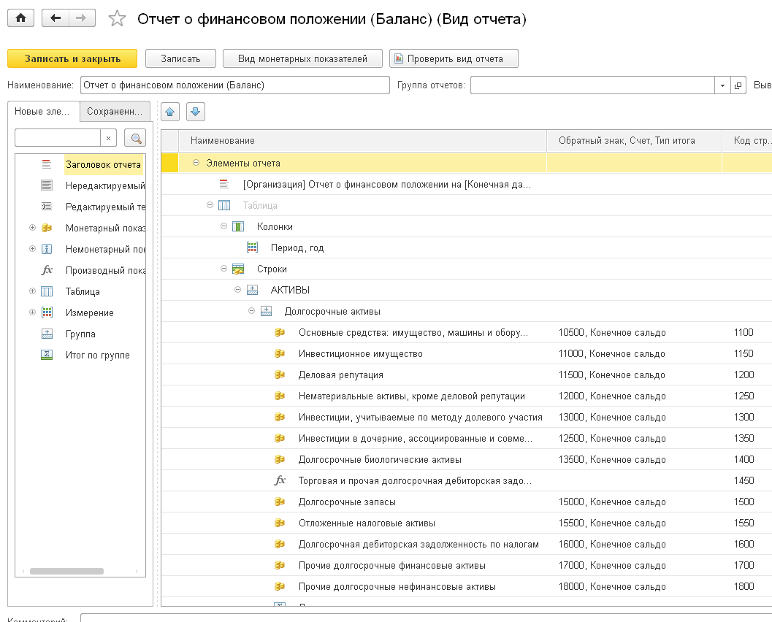
Управление финансами
Функциональные возможности:
Учет кредитов, депозитов и займов
Эквайринг (платежные карты)
Гибкие инструменты для ведения платежного календаря
Аналитическая отчетность по движению денежных средств
Отложенное отражение проводок в учете
Привязка проводок к документам без трансформации
Создание документов по типовым операциям
Аудируемость данных
Регистрация нефинансовых показателей
Генератор финансовых отчетов
Валютные операции и валютный контроль через 1С:ДиректБанк
Выполнение обязательных функций в соответствии с 275-ФЗ;
Представлена настроенная методическая модель: план счетов, шаблоны проводок, финансовые отчеты по МСФО.

Slide 42
Управление финансами
Факты хозяйственной деятельности фиксируются документами оперативного учета, в финансовом учете формируются проводки как по принципам РСБУ, так и по МСФО, отсутствует двойной ввод данных
Существует возможность формирования статей отчетности по МСФО способом трансформации проводок, сделанных по принципам РСБУ

Slide 43
Управление финансами
Возможности
для руководителей
и специалистов
финансовых служб:
Эффективный финансовый
анализ деятельности предприятия
Экономически обоснованное
управление развитием бизнеса
Оптимизация направлений
деятельности

Slide 44
Управление финансами – агрегирование отчетности по МСФО, расширение возможностей с использованием 1С:Управление холдингом 8
Предприятие 1
(дочерние)
1С:ERP
Управляющая компания
Юридическое лицо
1С:Управление холдингом
1
2
3
Отчетность
Операционные
отчеты
Бюджеты
Предприятие 2
(дочерние)
1С:ERP
Юридическое лицо
KPI
Финансовые отчеты
4

Slide 45
Бюджетирование

Slide 46
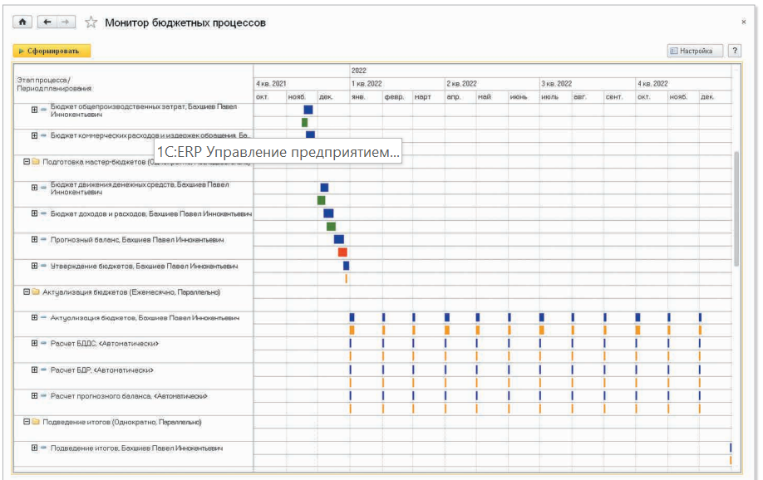
Бюджетирование
Функциональные возможности:
Настраиваемые виды бюджетов и расширенная аналитика
Моделирование сценариев
Управление бюджетным процессом
Поддержка нескольких валют
Табличные формы ввода и корректировки
Экономический прогноз
Анализ достижения плановых показателей
Составление сводной отчетности по результатам мониторинга
Расширенный финансовый анализ.

Slide 47
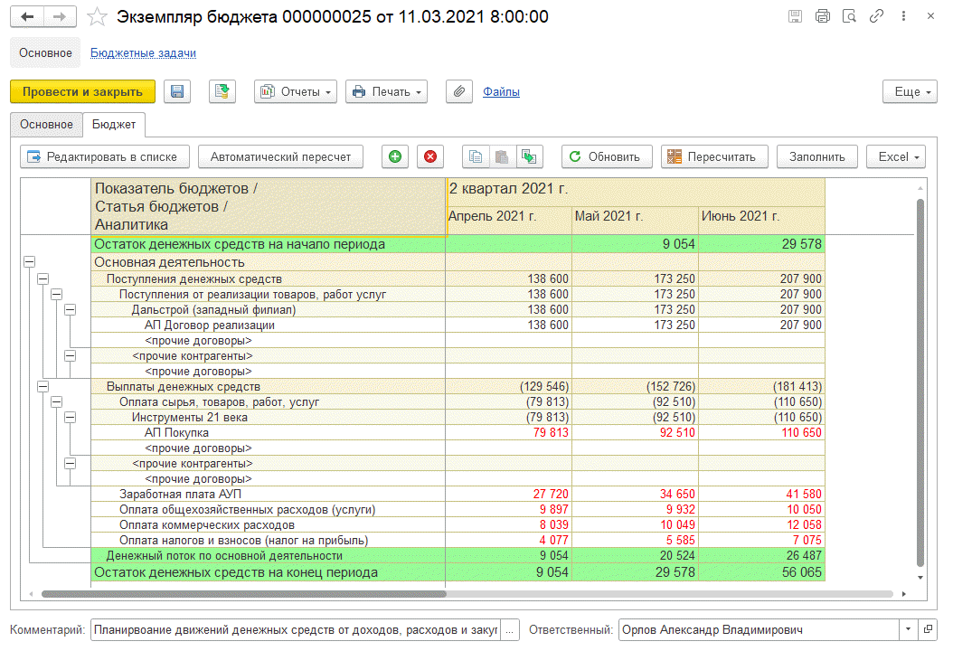
Бюджетирование
Возможности для руководителей и специалистов занимающихся бюджетированием:
Эффективные инструменты для управления процессом
бюджетирования
Контроль качества информации посредством расшифровки
до исходных данных расчетов
Управление корректировками бюджета – в системе сохраняется история изменений значений бюджетных статей
Удобный расчет плановых показателей в форме редактирования бюджета – допускает использование расчетов по формуле для каждого показателя одновременно от нескольких источников данных
Опция версионирования для экземпляров бюджетов позволяет производить анализ и сравнение версий

Slide 48
Регламентированный учет

Slide 49
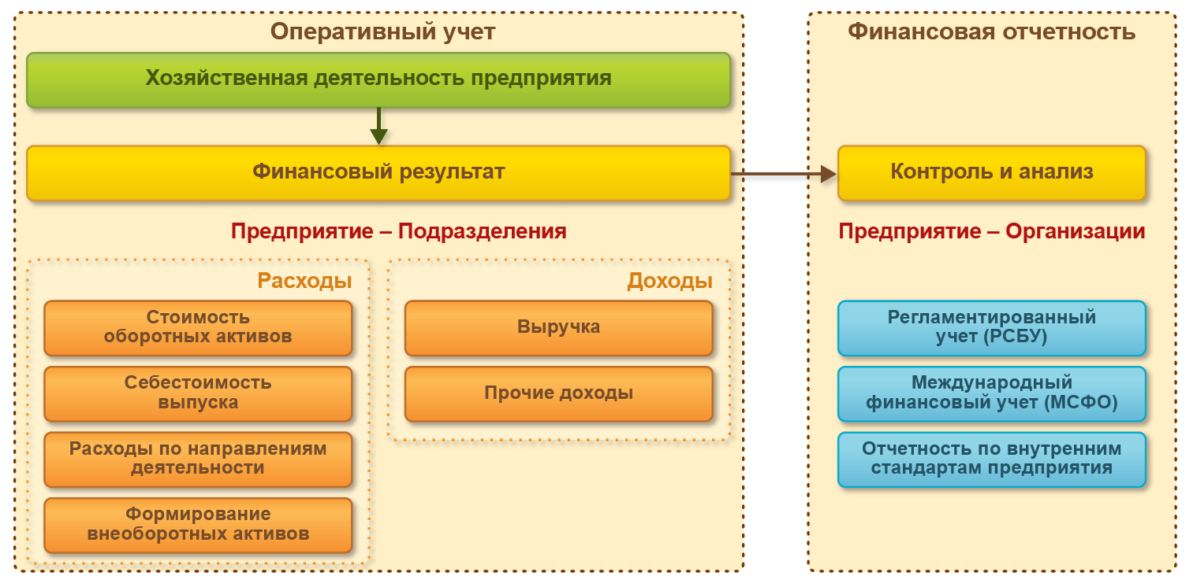
Регламентированный учет
Удобный функционал для автоматизации бухгалтерского и налогового учета, включая подготовку обязательной (регламентированной) отчетности в организации в соответствии с действующим законодательством РФ
Поддерживает бухгалтерский и налоговый учет деятельности организаций с обособленными подразделениями, как выделенными, так и не выделенными на отдельный баланс
Состав счетов, организация аналитического, валютного, количественного учета на счетах соответствуют требованиям законодательства по ведению бухгалтерского учета и отражению данных в отчетности
Раздельный учет при исполнении контрактов ГОЗ

Slide 50
Отправка отчетности через Интернет
Функциональные возможности:
Встроен функционал для работы с сервисом «1С-Отчетность», который позволяет отправлять регламентированную отчетность в контролирующие органы: ФНС, ПФР, ФСС, Росстат и Росалкогольрегулирование через Интернет непосредственно из программ без переключения на другие приложения и повторного заполнения форм
Сверки с налоговой (запросы ИОН)
Сверки с ПФР (запросы ИОС)
Отправка реестров больничных листов в ФСС
Получение требований и уведомлений
Отправка электронных документов в ответ
на требования ФНС
Получение выписок ЕГРЮЛ/ЕГРИП
Возможность формирования пакетов с отчетностью в формате для банков и прочих получателей
Ретроконверсия (процесс перевода ПФР бумажного архива в электронный вид)
Отправка уведомлений о контролируемых сделках
Учет резервов предстоящих расходов
Онлайн-проверка регламентированных отчетов

Slide 51

Регламентированный учет
Возможности для руководителей и специалистов служб бухгалтерии:
Заложенные в систему возможности ведения бухгалтерского и налогового учетов призваны обеспечить наиболее полное соответствие как российскому законодательству, так и потребностям реального бизнеса
Принятая методология является дальнейшим развитием учетных решений, реализованных в продуктах системы «1С:Предприятие», ставших индустриальным стандартом в стране
Статус проверки документов бухгалтером в рабочих местах построен на едином реестре документов
Автоматизация регламентированного учета поставлена на высокий технологический уровень

Slide 52
Настраиваемая бухгалтерская отчетность
  Реализована поддержка произвольно настраиваемого плана счетов
Уже поддержано в механизмах формирования бух. проводок
Необходима поддержка в отчетности
Реализован инструмент для гибкой настройки заполнения бухгалтерской отчетности без доработок конфигурации
Поставляются готовые настройки для заполнения всех отчетных форм
На выбор можно применять как «старый» (жесткий) и «новый» (настриаваемый) механизмы
Можно сравнить отчеты, сформированные «старым» и «новым» механизмами
Новый функционал
Добавление любых субсчетов на 01, 10, 20, 60 и т.п. счетов, и корректное отражение их в отчетности без доработки конфигурации
Автоматическое выделение краткосрочной/долгосрочной части в балансе
Отражение авансов поставщикам раздельно в оборотных и внеоборотных активах
Отражение резервов, обесценение на соответствующих им статьях баланса
В отраслевых решениях, при доработке конфигурации или при учете ручными операциями возможно автоматическое отражение добавленных объектов бухгалтерского учета в отчетности

Slide 53
Сервис распознавания первичных документов
Сервис экономит время, исключив работу по ручному вводу «бумажных» документов, файлов и в учетные документы 1С
Распознаются:
Акт,
Счет-фактура,
ТОРГ12,
УПД,
Счет на оплату
  Автоматически определяет содержание первичных документов
  Раздельный учет результатов ФХД в организациях-исполнителях ГОЗ
  Распознает поставщиков, покупателей, товары и услуги, сопоставляя их с данными в информационной базе
    Если записи в ИБ немного отличаются от указанных в документе, подбирает наиболее похожие варианты и просит пользователя их подтвердить
    Если номенклатура поставщика отличается от номенклатуры покупателя, запомнит выбор пользователя и в следующий раз выберет правильный вариант автоматически
  Проверяет по формулам корректность чисел в таблицах
  Подсвечивает места, на которые надо обратить внимание
  При наличии в информационной базе документов, соответствующих скану, может выполнить автоматическое прикрепление скана к документу
  Сформирует комплект из документов, отражающих одну и ту же хозоперацию
Поддерживаются форматы:
Word, Excel, OpenDocument
Сканы pdf,
Сканы png,
Сканы jpeg,
Сканы bmp,
Сканы tiff,
Архивы rar, zip, 7z
Берем первичные документы
Сканируем или фотографируем их
Загружаем
сканы
или фото в 1С
Получаем распознанные документы
Проверяем и исправляем если нужно
Готово!
Документы созданы
Notes:
Ещё одна задача – это сервис распознавания первичных документов. Он облегчает труд пользователей по вводу документов в систему. Если они есть бумажном виде их можно отсканировать и дальше обрабатывать, если есть сканы или в электронном виде (их можно загрузить) в систему.
Инструмент распознает документы и позволяет создать документы в ИБ с заполнением всех полей.

Slide 54
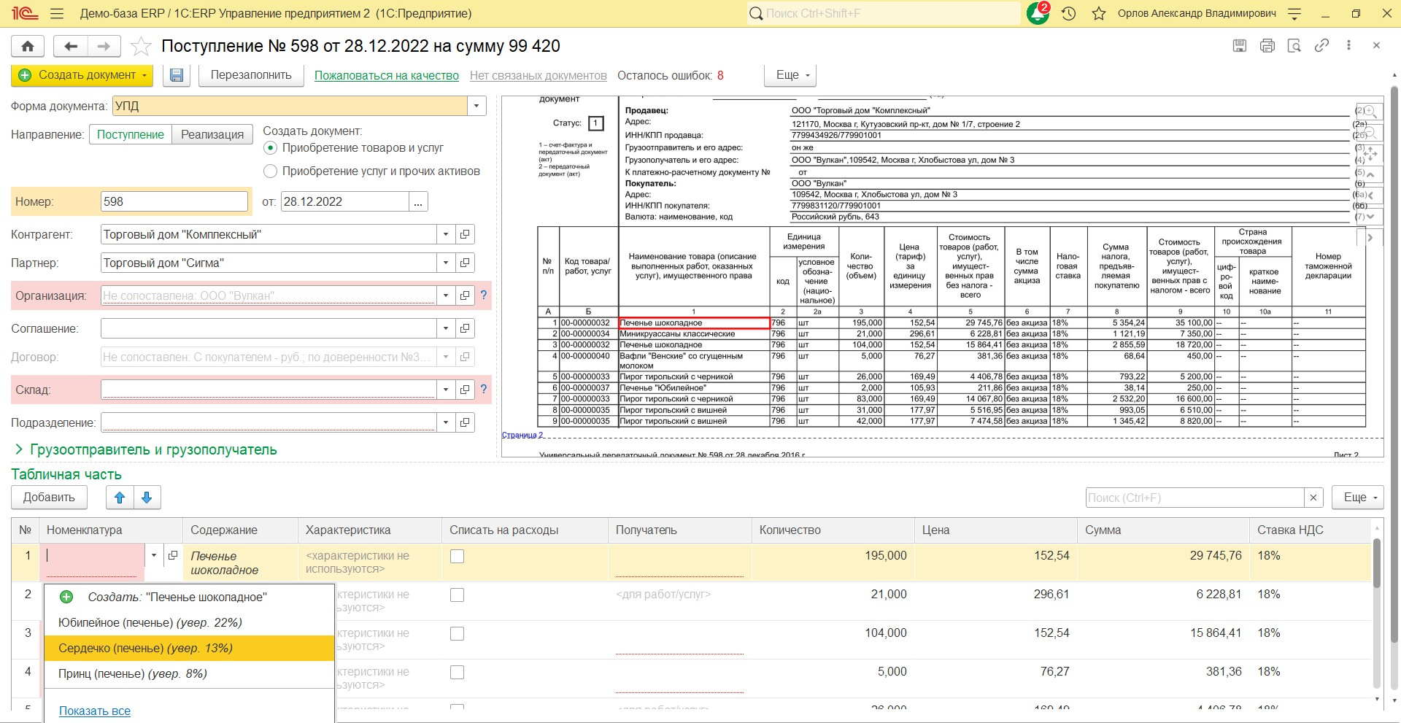
Сервис распознавания первичных документов
Просмотр визуального образа документа
Подсвечиваются незаполненные поля
Выбор из наиболее вероятных значений
Notes:
Вот пример распознанного документа. Можно видеть образ самого документа. Можно видеть нераспознанные поля. Выбирать наиболее вероятные значения, которые сервис предлагает выбрать, если о не выбрал одно значение и т.д.

Slide 55
Управление персоналом
и расчет заработной платы

Slide 56
Управление персоналом и расчет заработной платы
Функциональные возможности:
Проведение взаиморасчетов с персоналом, управление задолженностью по сотрудникам
Анализ начисленной заработной платы с использованием внутренней аналитической отчетности
Получение унифицированных отчетных форм
Исчисление регламентированных законодательством налогов и отчислений с фонда оплаты труда
Формирование регламентированной отчетности по заработной плате, как сводной, так и персонифицированной
Электронный обмен с налоговыми органами

Slide 57

Управление персоналом и расчет заработной платы
Возможности для руководителей и специалистов по управлению персоналом и расчету заработной платы:
Организация эффективных систем мотивации
Кадровый учет и ведение расчетов по зарплате в соответствии с законодательством
Минимизация затрат на расчет, автоматизирование всего комплекса расчетов
Повышение достоверности и скорости расчетов с персоналом
Формирование документов на выплату зарплаты и отчетности
в государственные надзорные органы

Slide 58

1С:Кабинет сотрудника
1С:Кабинет сотрудника — мобильное приложение для удобного взаимодействия сотрудников и бухгалтерии компании по самым популярным вопросам:
Личные данные
Справки
Заработная плата
Заявка на изменение личных данных с прикреплением сканов подтверждающих документов
Запрос справок с выбором унифицированных форм или нового образца
Формирование расчетных листков и просмотр начислений за любой период
Отпуск
Отсутствие
Утверждение заявок
Отправка заявки на согласование, отражение графика отпусков и его остатка
Уведомление об отсутствии и оформление больничного или отпуска за свой счет
Согласование заявок руководителем по кадровым вопросам

Slide 59
Управление взаимоотношениями
с клиентами

Slide 60
Управление взаимоотношениями с клиентами
Функциональные возможности:
Формирование стратегии отношений с партнерами
Бизнес-процессы организации взаимодействия с клиентами
Досье клиента, партнера
Карты лояльности, анализ
лояльности клиентов
Претензионная работа
Мониторинг исполнения сделок
BCG-анализ
Расширенный анализ
показателей работы менеджеров

Slide 61

Управление взаимоотношениями с клиентами
Возможности для руководителей и специалистов по работе с клиентами:
Позволяет оперативно реагировать на запросы клиентов,
четко планировать взаимодействие с ними, оценивать результаты
различных маркетинговых и рекламных акций по привлечению клиентов
Отслеживать каждое обращение
Эффективно использовать каждый контакт
Строить систему взаимоотношений, оптимально организовывая работу
с различными категориями клиентов
Вести взаимосвязи между партнерами – можно ввести
информацию обо всех известных деловых связях партнера и его
контактных лицах

Slide 62
Управление продажами

Slide 63

Управление продажами
Возможности для руководителей и специалистов отдела продаж:
Позволяет фиксировать историю переговоров с клиентом
по определению состава и условий продаж
Позволяет планировать поступление выручки по дням,
контролировать соблюдение клиентом оговоренных сроков
оплаты, выделять просроченную дебиторскую задолженность
Обеспечивает сквозную автоматизацию процесса продаж
продукции и товаров на производственном предприятии,
в оптовой и розничной торговле
Включает средства планирования и контроля продаж,
позволяет решать задачи управления заказами покупателей

Slide 64
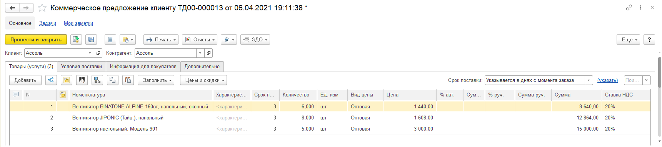
Управление продажами
Функциональные возможности:
Управление эффективностью процессов продаж и сделок с клиентом
Гибкое назначение цен в разрезе свойств товаров, серий и других характеристик
Формирование прайс-листов с информацией об остатках товаров
Использование регламентированных процессов продаж, бизнес-процессы управления сложными продажами
Расширенное управление заказами клиентов, типовые и индивидуальные правила продаж, соглашения
Автоматизация розничных продаж: интеграция с торговым оборудованием, поддержка требований 54-ФЗ, управление ассортиментом продукции, печать ценников и этикеток со штрих-кодами, интеграция с ККТ, сезонное планирование, использование карт лояльности, оформление розничных продаж по заказам в мобильном клиенте, интеграция с «1С:Мобильной кассой»
Управление торговыми представителями
Самообслуживание клиентов
Воронка продаж
Notes:
В состав решения «1С:ERP» включены необходимые инструменты для планирования и контроля продаж, облегчающие работу коммерческих подразделений и обеспечивающие должный уровень контроля со стороны руководителей предприятия.
Основные функциональные возможности представлены на слайде

Slide 65
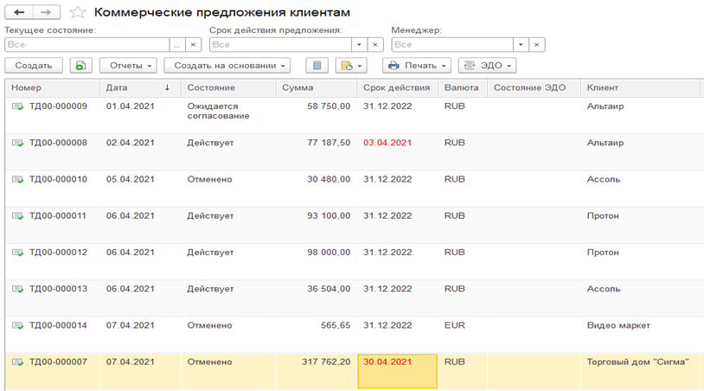
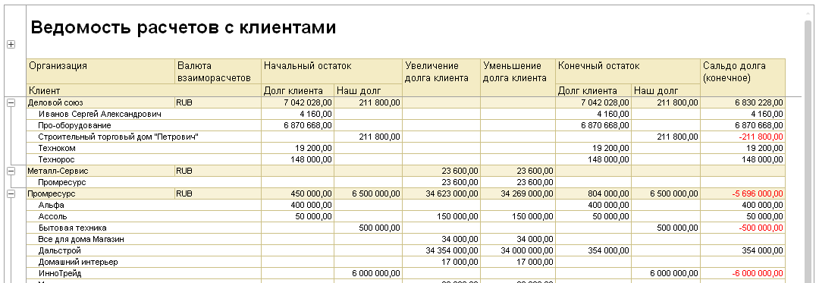
Управление продажами
Функциональные возможности:
Мониторинг состояния процессов продаж
Планирование использования автотранспорта
Вероятностная оценка прогноза продаж
Раздельный учет по партнерам (управленческий учет)
и контрагентам (регламентированный учет)
Автоматический контроль лимита задолженности
Инвентаризация взаиморасчетов
Мгновенная детализация задолженность по срокам ее возникновения и планового погашения
Ведение взаиморасчетов для компаний, имеющих филиалы (централизованные договора с покупателями)
Обмен с Государственной информационной системой маркировки товаров (ГИСМ)
Работа с Единой государственной автоматизированной информационной системой (ЕГАИС)
Поддержка интеграции с системой Меркурий, входящей в Федеральную государственную информационную систему в области ветеринарии – ВетИС
Обмен электронными документами через сервис 1С:Бизнес-сеть (публикация торговых предложений и др.)
Notes:
На слайде представлены функциональные возможности подсистемы управления продажами

Slide 66
Прогнозирование продаж методами машинного обучения
Доступность конечному пользователю возможности современных методов прогнозирования с использованием накопленных в ИБ данных
Минимизация избыточного запаса
    Повышение оборачиваемости товаров
    Снижение вложений в товарные запасы
    Снижение загруженности складов
    Минимизация расходов на закупку и производство
    Сокращение потерь от просроченных товаров
Минимизация упущенных продаж (дефицита)
    Увеличение выручки и прибыли
    Сокращение имиджевых потерь из-за отсутствия товаров
Notes:
Мы стараемся задействовать современные технологии, методы машинного обучения. Один из успешных примеров – прогнозирование продаж.
Это нужно многим компаниям, у которых длинный цикл снабжения, производства, закупок. Зачастую этим занимаются аналитики, это трудоемкая, ошибкоемкая работа. Мы предлагаем технологию, которая позволяет прогнозировать продажи автоматически.

Slide 67

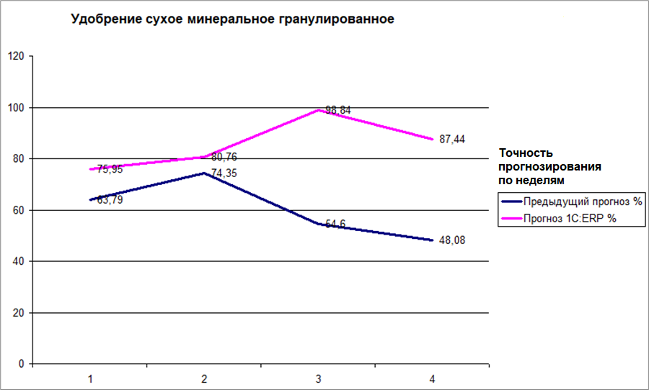
Прогнозирование продаж методами машинного обучения
Пример пилотного проекта
Компания “Гарден Ритейл сервис” - национальный производитель и поставщик товаров для сада и огорода
Система прогнозирования использует как данные прошлых лет, так и плановые показатели, позволяя прогнозировать и обновлять прогнозы еженедельно. Процесс происходит автоматически и занимает всего несколько часов.
Оценка точности прогнозирования (апрель 2022 года):
Ручной метод 57,2%
В 1С:ERP 70,1%

Slide 68
Управление закупками

Slide 69

Управление закупками
Возможности для руководителей и специалистов служб материального обеспечения:
Сквозной анализ и установка взаимосвязей между заказами клиентов и заказами поставщикам
Анализ последствий, к которым может привести невыполнение заказов поставщиками (к срыву какого клиентского заказа может привести недопоставка товаров или материалов)
Подбор оптимальных поставщиков товара по их надежности, истории поставок, критериям срочности исполнения заказов, предлагаемым условиям доставки, территориальному или прочим произвольным признакам и автоматическое формирование заказов для них
Планирование закупок с учетом прогнозируемого уровня складских запасов и зарезервированных ТМЦ на складах
Использование "Агентской схемы" при закупках на стороне агента и принципала
Составление графиков поставок и графиков платежей
Существенное ускорение обработки заказов, включающих услуги по грузоперевозке и доставке, достигается за счет интеграции с сервисом доставки "1С:Доставка" и сервисом Яндекс Go
Notes:
Возможности для руководителей и специалистов служб материального обеспечения

Slide 70
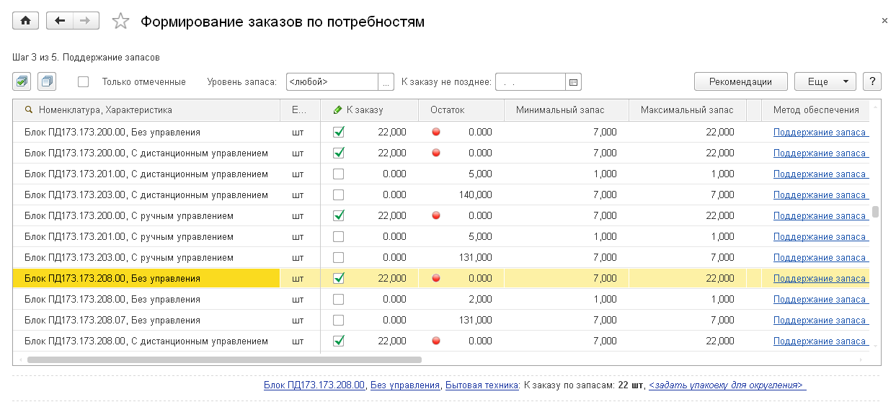
Управление закупками
Оперативное планирование закупок на основании планов продаж, планов производства и неисполненных заказов покупателей
Оформление заказов поставщикам и контроль их исполнения
Регистрация и анализ выполнения дополнительных условий по договорам с фиксированными номенклатурными позициями, объемами и сроками поставок
Поддержка различных схем приема товаров от поставщиков, в том числе прием на реализацию и получение давальческого сырья и материалов
Поддержка закупки импортных товаров
Оформление неотфактурованных поставок
с использованием складских ордеров
Анализ потребностей склада и производства
в товарах, готовой продукции и материалах
Управление обеспечением и контроль
обеспечения заказов выполняется с нужной
детализацией (до заказа, до назначения
производимой продукции, до направления
деятельности)
Запросы коммерческих предложений
в 1С:Бизнес-сети

Slide 71



Синергия использования 1С:ERP и 1С:Управление холдингом
Управление закупками (ERP)
Централизованные закупки (УХ)
Сервисы подсистемы
Оперативные закупки
Стратегия закупок
Личный кабинет поставщика
Подбор поставщиков
Категорийный менеджмент
Закупочные процедуры
Мониторинг цен и условий
Использование ресурсов группы
Долгосрочное планирование
Оперативное планирование
Интеграция с ЕИС (Госзакупки)
Складская логистика
Закупки с коротким горизонтом планирования, нацеленные на пополнение складских запасов
Закупки с длинным горизонтом планирования, результатом которых являются долгосрочные контракты
Подбор поставщиков товара
Графики поставок и платежей
Различные схемы приема товара
Доставка товара от поставщика
Централизовано /Децентрализовано
Конкурентные / Не конкурентные
Кредитная политика
Notes:
Очень часто возникает вопрос отличия функционала закупок ЕРП и Централизованными закупками.
Закупки в ЕРП – это прежде всего оперативные закупки с коротким горизонтом планирования нацеленные на пополнение складских запасов для поддержания производственной деятельности предприятия. ЕРП располагает функционалом по поиску поставщиков, мониторингу цен, условий договоров и заключению договоров с конкретными поставщиками. В ЕРП нет закупочных процедур.
Централизованные закупки нацелены на эффективное использование ресурсов всей группы. Прорабатывается стратегическая политика в области закупок, которая определяет для каждого ДЗО какие ресурсы закупать централизованно, какие децентрализовано, способ закупки, кредитную политику, поиск источников покрытия потребности. Централизованные закупки работает на длинном горизонте планирования, это закупочные процедуры по выбору поставщиков проводимые в системе или на ЭТП, результатом которых являются долгосрочные контракты.
Совместное использование двух подсистем дает наиболее сильный эффект по оптимизации оборотного капитала.

Slide 72
Складское хозяйство
и управление запасами

Slide 73
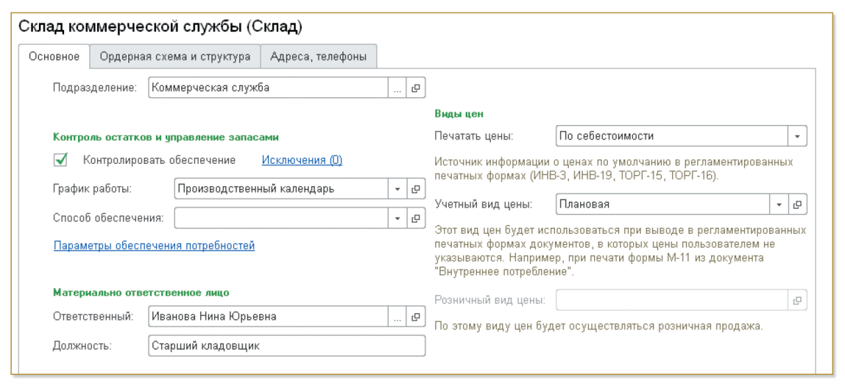
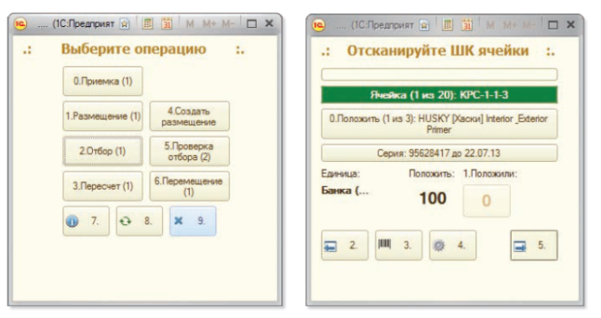
Управление складом и запасами
Функциональные возможности:
Сложная иерархическая структура складов
Управление ячеистым складом
Управление доставкой
Товарный календарь
Учет многооборотной тары
Управление инвентаризацией товаров
Расчет прогнозируемого спроса
Мобильные рабочие места работников складов
Обособленный учет по заказам – резервирование потребностей
Упрощенное и расширенное поддержание запасов на складе
Учет товаров на складах в разрезе серий и сроков годности
Управление перемещением товаров между складами и помещениями
Статистический анализ запасов, хранение результатов ABC/XYZ анализа

Slide 74
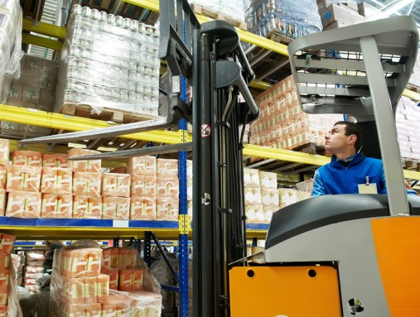
Управление складом и запасами
Возможности для руководителей и специалистов складского хозяйства и служб управления запасами:
Адресное хранение товаров и материалов позволяет управлять раскладкой по местам хранения при поступлении, сборкой с мест хранения при отгрузке, перемещением и разукомплектацией
Автоматический подбор оптимальные места хранения при размещении и сборке
Создание рабочих зон для оптимального доступа к складским
ячейкам, формирование порядка обхода складских ячеек
Различные стратегии отбора для оптимизации размещения в ячейках
Механизм упреждающей подпитки ячеек адресного склада
(помещения) позволяет повысить скорость отбора
при отгрузке товаров со склада
Многошаговый процесс инвентаризации товара, включающий
формирование приказов на инвентаризацию, выдачу распоряжений на пересчет остатков, раздельное отражение излишков и недостач
Оптимизация процесса доставки товаров клиентам, а также процесса доставки товаров при перемещении товаров между складскими помещениями.

Slide 75

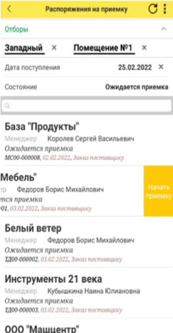
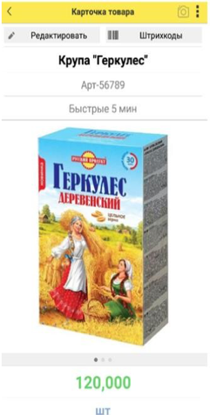
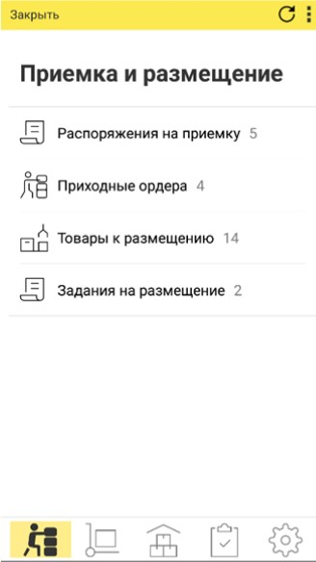
Мобильное рабочее место кладовщика
Приемка товаров на склад
Отгрузка товаров со склада
Перемещение товаров
Переупаковка товаров
Работа с адресными и не адресными складами
Проведение инвентаризации
Поиск товара на складе
Просмотр остатков в ячейках
Блокировка ячеек
Работа в автономном режиме

Slide 76
Совместное использование
с «1С:Документооборот 8 КОРП»

Slide 77
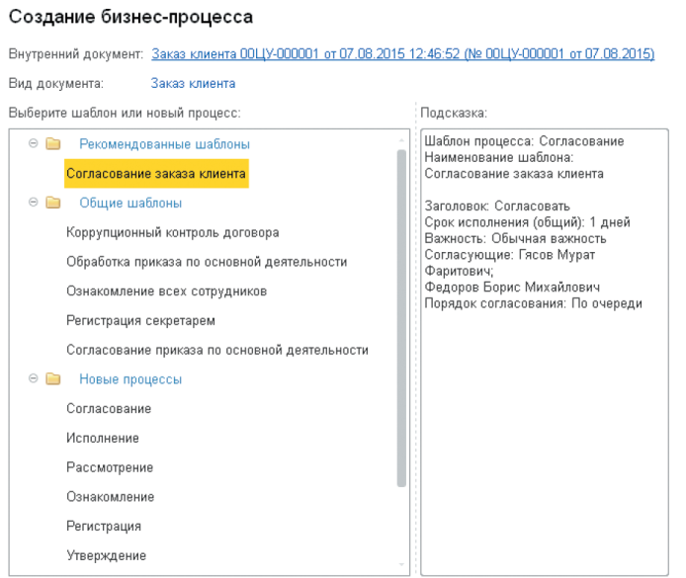
Интеграция 1С:ERP Управление предприятием 2 с 1С:Документооборот 8 КОРП
«1С:Документооборот 8» обеспечивает автоматизацию полного цикла обработки официальных и внутренних документов на предприятии, с поддержкой как электронного, так и бумажного документооборота:
Работа с документами любых типов
Контроль версий документов, полнотекстовый поиск
Возможность использования электронной подписи
и шифрования
Настройка процессов взаимодействия пользователей
Управление договорной деятельностью
Документирование проекта, коммуникация участников
проекта
Планирование мероприятий, корпоративная почта и форум
Учет и контроль рабочего времени

Slide 78
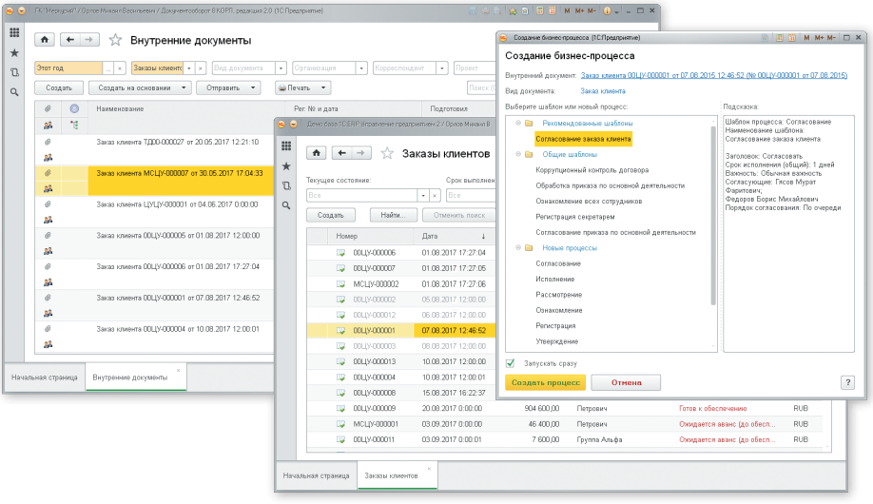
Интеграция 1С:ERP Управление предприятием 2
с 1С:Документооборот 8 КОРП
«1С:Документооборот 8» помогает не только организовать электронный документооборот, но и наладить управление деловыми процессами, обеспечить контроль исполнения задач, регламентировать управленческую деятельность и повысить ее эффективность
1С-Электронный документооборот
С помощью встроенного сервиса 1С-ЭДО возможен обмен с контрагентами юридически значимыми первичными документами в электронном виде и подписание договоров, дополнительных соглашений и других документов с применением электронной подписи

Slide 79
Сервисы B2B

Slide 80
Сервисы B2B в 1С:ERP
1С:Контрагент. Быстрая проверка информации о контрагентах, автоматическое заполнение реквизитов контрагентов в различных документах и другие полезные функции
1СПАРК Риски. Оценка надежности и мониторинг контрагентов для принятия взвешенных решений о сотрудничестве и минимизации налоговых рисков
1С-Отчетность. Быстрая и удобная подготовка и отправка регламентированной отчетности прямо из системы, а также поддержка других видов электронного документооборота с контролирующими органами
1С:Предприятие через Интернет. «Облачный» сервис фирмы 1С для работы с информационной системой через Интернет, который доступен круглосуточно из любой точки мира
1С:Линк. Простой способ организовать безопасный удаленный доступ через Интернет к рабочим информационным базам установленным на компьютере пользователя
1С-Такском. Обмен счетами-фактурами и другими юридически значимыми документами с поставщиками, покупателями и прочими контрагентами в электронной форме прямо из 1С:ERP 2
1С:Подпись. Удобный способ получить квалифицированный сертификат электронной подписи для обмена юридически значимыми электронными документами прямо в системе по доступной цене
1С:Бизнес-сеть. Торговые предложения. Торговая площадка для поставщиков и покупателей (закупщиков)
ЭДО без электронной подписи для участников 1С:Бизнес-сеть. Обмен электронными документами без электронной подписи между пользователями
1С:Сверка. Автоматическая сверка счетов-фактур с контрагентами непосредственно в системе в любое удобное время — как в процессе ведения учета, так и перед отправкой декларации в ФНС
1С:ДиректБанк. Прямой обмен электронными документами с банком. Позволяет отправлять платежи в банк и получать выписки по расчетным счетам непосредственно из 1С:ERP 2, без переключения в систему «Клиент-банк»
КП Отраслевой. Сервис, входящий в состав комплексной поддержки 1С:ИТС, который предназначен для сопровождения пользователей определенных отраслевых и специализированных решений.

Slide 81
Расширение функциональных возможностей

Slide 82


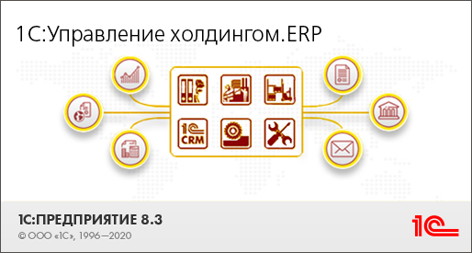



Документооборот
Управление процессами
Планирование и подбор персонала
Оценка, мотивация,
обучение сотрудников
Охрана труда
AI
International
Big Data
Data Mining
1C:ERP. Управление холдингом
+
Blockchain
AR/VR
Predictive Analytics
BIM
Digital Twin
Бизнес-анализ, BSC
Корпоративные закупки, налоги, консолидация
Управление инвестиционными проектами
и рисками
Управление активами и НСИ
Data Lake
EDI
ML
+
IIoT
RFID
E-Com
+
Cloud
Планирование производства, MES
Организация ремонтов
Бюджетирование, МСФО
Mobile
+
Учет производственных процессов
Регламентированный учет по РСБУ
Расчет заработной платы
Управление персоналом
Линейка
типовых решений 1C
Управление продажами, закупками, складом и запасами
Управление отношениями с клиентами
Notes:
На слайде представлена линейка типовых решений от «1С:Управление торговлей» до «1С:Корпорации» и их основные функциональные возможности, отличающие эти решения

Slide 83
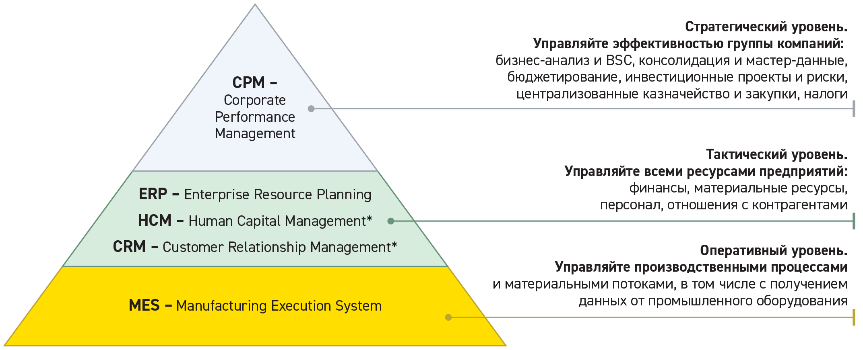
Цифровизация управления на 3-х уровнях в едином продукте класса ERP+
1С:ERP. Управление холдингом
* Функциональные возможности HCM и CRM в «1С:ERP. Управление холдингом» представлены в базовом виде,
расширенные возможности доступны при совместном использовании с программными продуктами «1С:Зарплата
и управление персоналом КОРП» и «1С:CRM КОРП».
Notes:
«1С:ERP. Управление холдингом» — комплексное решение для цифровизации управления бизнесом на 3-х уровнях (стратегический, тактический и оперативный) в едином продукте класса ERP+.
На стратегический уровне управляйте эффективностью группы компаний за счет получаемых в результате консолидации данных бизнес-анализа, оценки инвестиционных проектов и возможных рисков, централизованного управления казначейством, закупками и налогами
На тактическом уровне управляйте всеми ресурсами предприятия в единой автоматизированной системе управления
На оперативном уровне управляйте производственными процессами, материальными потоками, получайте данные с промышленного оборудования.
«1С:ERP. Управление холдингом» помогает выполнить задачу оптимизации управленческой системы за счет отработки производственных, технических и управленческих решений в цифровой модели предприятия.

Slide 84

















Корпоративные функции в 1С:ERP.Управление холдингом
С учетом проектного опыта:
Мониторинг Бизнес-анализ и BSC
Цифровизация бизнеса на
3-х уровнях
в едином продукте
CPM, BSC,
KPI
Управление рисками и мероприятиями
Управление инвестиционными проектами
Корпоративная налоговая функция
Корпоративное бюджетирование
Корпоративное казначейство1
Корпоративные закупки
Интеграция и управление мастер-данными
Учет и консолидированная отчетность по МСФО
Интеграция с BI-системой «1С:Аналитика»
ERP,
HCM,
CRM
Управление договорами
Управление персоналом и расчет ЗП
Бухгалтерский и налоговый учет
Электронный документооборот B2B и B2G1
Управление взаимоотношениями с контрагентами
MES, WMS, EAM
Управление закупками 1
Складское хоз-во и управление запасами
Управление производством, планирование
Управление затратами и расчет себестоимости
Организация ремонтов 1
Управление продажами
Платформа «1С:Предприятие 8.3»
«1С:ERP. Управление холдингом» разработана для автоматизации в одной базе сложного производства, корпоративных финансов и закупок. Подходит для комплексной автоматизации управляющих компаний, общих центров обслуживания, крупных монокомпаний и дочерних обществ крупных холдингов.
Особенно рекомендуется субъектам 275 ФЗ и 223 ФЗ
Notes:
https://1c.ru/news/info.jsp?id=29625
«1C:ERP. Управление холдингом» разработано на современной платформе «1С:Предприятие 8.3».
Система состоит из нескольких интегрированных подсистем:
Для управления производственными процессами и материальными потоками:
Управление закупками
Складское хозяйство и управление запасами
Управление производством и оптимизация планирования
Управление затратами и расчет себестоимости
Организация ремонтов
Управление продажами
Для части управления другими ресурсами:
Управление персоналом и расчет заработной платы
Бюджетирование
Регламентированный учет
Казначейство
Управление взаимоотношениями с клиентами
Для управления финансами и эффективностью:
Учет и отчетность по МСФО. Управление корпоративными налогами
Управление мастер-данными, консолидированная отчетность
Управление активами, договорами и финансовыми рисками. «Фабрика платежей»
Управление централизованными закупками и инвестиционными проектами
Мониторинг и бизнес-анализ BSC
Комплекс решений обеспечивает полный цикл управления крупным производственным предприятием или группой компаний - от формирования и передачи производственных заданий на роботизированные комплексы до оценки экономической эффективности организации.
В ходе разработки редакции 3.2 был учтен опыт успешных внедрений в таких компаниях, как "Интер РАО", "Объединенная судостроительная корпорация", "Алроса", "Вертолеты России", ГТЛК, "Абрау-Дюрсо", "Sodexo", "FESCO".
Основным приоритетом при ее разработке являлось развитие востребованных и перспективных функций для оптимизации процессов финансового планирования и моделирования, управления оборотным капиталом и рисками, контроля расходов в условиях быстрых изменений бизнес-среды и высокой неопределенности прогнозов, а также снижения трудоемкости рутинных операций, в том числе с использованием искусственного интеллекта.

Slide 85









Больше, чем ERP! Больше, чем CPM!
Бюджетирование операций и проектов
Эффективный
бюджетный контроль
Снижение OPEX и САРЕХ
Бизнес-анализ и BSC
Поддержка принятия решений
Стратегические факторы успеха
Управление корпоративными налогами
Снижение налоговых рисков на уровне холдинга
Корпоративное казначейство
Контроль, централизация
и оптимизация денежных потоков
1С:ERP
Управление
предприятием
Управление договорами
Финансовые и коммерческие сделки
Управление процентными и валютными кредитными рисками
МСФО и управленческая отчетность
Принятие инвестиционных решений
Привлечение финансирования
Централизованное
управление закупками
Экономия на масштабах
Контроль и централизация закупок
Консолидированная отчетность
Портал сверки внутригрупповых операций
Консолидация данных
Интеграция с внешними источниками и управление НСИ
Снижение TCO в кросc-системных
и распределенных ИТ архитектурах
Подсистема коммуникаций
Коммуникации внутри компании
(маршруты согласования, напоминания)
Типовые B2B сервисы, ЕИС, ЭТП
Внешние учетные системы
Notes:
В основе «1С:ERP. Управление холдингом» лежит функциональность современной системы «1С:ERP», применимой для управления любым предприятием, ее используют более 6000 предприятий.
«1С:ERP» разработана с учетом лучших мировых и отечественных практик автоматизации крупного и среднего бизнеса, а также при непосредственном участии представителей крупных промышленных предприятий. Благодаря экспертному подходу к разработке и постоянному развитию «1С:ERP» получила функциональные возможности, наиболее востребованные в крупных предприятиях с различными направлениями деятельности, в том числе с технически сложным многопередельным производством.
Вокруг функциональности «1С:ERP», с участием ведущих консалтинговых компаний, выстроена система управления эффективностью холдинга (CPM - Corporate Performance Management), как непрерывный циклический процесс, в котором можно выделить следующие блоки:
Бюджетирование операций и проектов
Бизнес-анализ и BSC
Функции контроля:
Корпоративное казначейство
Управление договорами
Централизованное управление закупками
Учетные функции:
- МСФО и управленческая отчетность
- Управление корпоративными налогами
- Консолидированная отчетность
Функции интеграции:
Интеграция с внешними источниками
Управление нормативно-справочной информацией
Подсистема коммуникаций
В результате пользователи «1С:ERP. Управление холдингом» получают существенно больше возможностей для анализа деятельности и управления бизнесом, чем по отдельности в ERP или CPM системах.

Slide 86










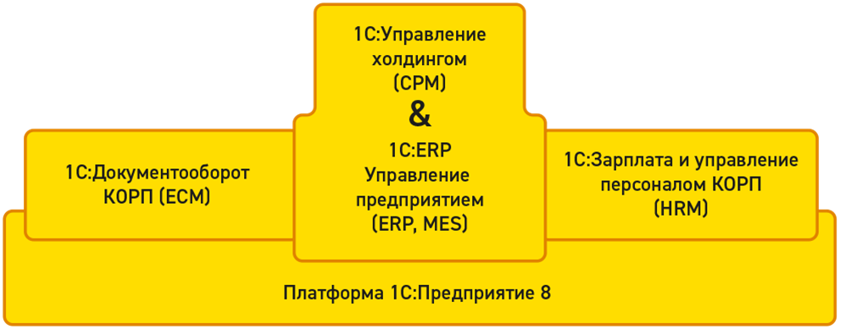








1С:КОРПОРАЦИЯ – комплекс решений для цифровизации управления бизнесом, для замещения зарубежных систем

Slide 87
Назначение продуктов, входящих в состав 1С:Корпорации
Выпуск «1С:Корпорации» — комплекса флагманских продуктов фирмы «1С» обусловлен постоянным ростом числа организаций, использующих одновременно несколько решений на единой технологической платформе «1С:Предприятие 8.3»
«1С:ERP. Управление холдингом» – наиболее комплексное решение в линейке бизнес-приложений системы «1С:Предприятие 8», объединяющее в едином продукте автоматизацию трех уровней управления: управление эффективностью группы компаний (CPM), управление ресурсами предприятий (ERP), управление производством на уровне цеха (MES)
«1С:Управление холдингом» – комплексное решение класса CPM (Corporate Performance Management – управление эффективностью холдинга), предназначенное для автоматизации широкого спектра задач, связанных с учетом, планированием и контролем эффективности холдингов различного масштаба
«1С:ERP Управление предприятием» – инновационное решение для построения комплексных информационных систем управления деятельностью многопрофильных предприятий, в том числе с технически сложным многопередельным производством, с учетом лучших практик автоматизации крупного и среднего бизнеса
«1С:Документооборот 8 КОРП» в комплексе решает задачи автоматизации учета документов, взаимодействия сотрудников, контроля и анализа исполнительской дисциплины на коммерческих предприятиях со сложной организационной структурой или сложным документооборотом
«1С:Зарплата и управление персоналом 8 КОРП» обеспечивает автоматизацию задач по всем направлениям работы с персоналом: кадровый учет, расчет заработной платы и управление персоналом на предприятиях различного масштаба в соответствии с законодательством Российской Федерации. Программа ориентирована в первую очередь на крупные компании, корпорации и холдинги, активно внедряющие HR-технологии

Slide 88
Плюсы выбора 1С:Корпорации
В комплекс включены типовые решения, широко используемые совместно для автоматизации крупных предприятий, групп компаний
и холдингов, проверенные на масштабных внедрениях
«1С:Корпорация» всего на 5% дороже, чем «1С:ERP. Управление холдингом», но при этом предоставляет право использовать и обновлять
не только ERP.УХ, но и по-отдельности ERP
и УХ сразу после выхода новых релизов,
ДО КОРП, ЗУП КОРП и БП КОРП
Можно выгодно приобрести полный набор основных решений и использовать их по ходу проекта
Можно зачесть по апгрейду стоимость ранее приобретенного решения «1С», даже ERP.УХ
Уникальная возможность +1 год к сроку поддержки сданных в апгрейд продуктов – до конца текущего (на момент апгрейда) года, плюс один год,
с возможностью сдачи годовой отчетности
Для корпоративной поставки «1С:Корпорации» – уникальная возможность апгрейда с зачетом стоимости всех ранее приобретенных продуктов «1С»
Подробнее про «1С:Корпорацию»: http://v8.1c.ru/corporation/

Slide 89
Цифровые технологии

Slide 90










Будущее – 1C DIGITAL ERP
ЦИФРОВЫЕ
ТЕХНОЛОГИИ
ИСКУССТВЕННЫЙ ИНТЕЛЛЕКТ
И ПРЕДИКТИВНАЯ АНАЛИТИКА
23
кейса
ПРОМЫШЛЕННЫЙ ИНТЕРНЕТ ВЕЩЕЙ
46
кейсов
115
1С решений
134
цифровых
кейса
1С:ERP
8 300
клиентов
МОБИЛЬНЫЕ ТЕХНОЛОГИИ
39
кейсов
ЧАТ
БОТЫ
13
кейсов
ЦИФРОВЫЕ ДВОЙНИКИ
И ВИРТУАЛЬНАЯ реальность
12
кейсов
БИЗНЕС-АНАЛИТИКА
И БОЛЬШИЕ данные
14
кейсов
  Применение
  цифровых кейсов
  в проектах внедрения
    33 внедрения 1С:Проект года

Slide 91
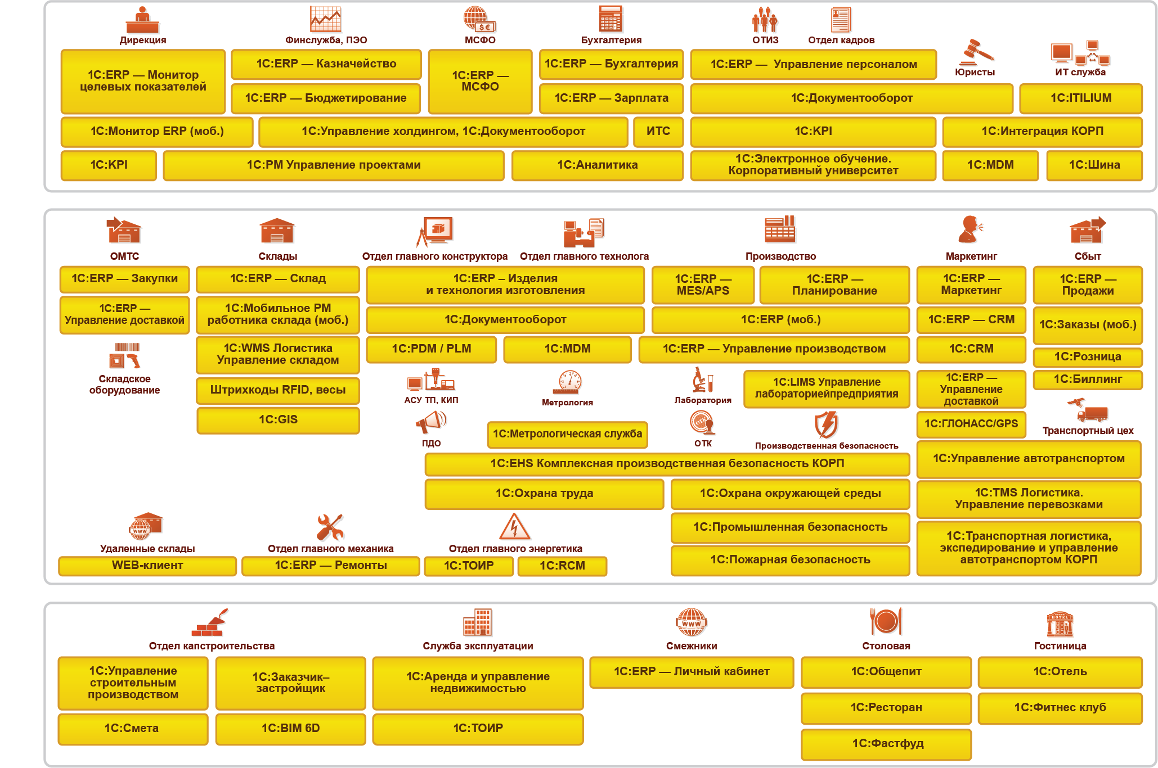
Единая система для цифровизации всех подразделений
AI, ML
Mobile
Chat-bot
Big Data, BI
Big Data, BI
Chat-bot
AI, ML
Mobile
Mobile
AI, ML
Mobile
VR/3D
Big Data, BI
Big Data, BI
AI, ML
Mobile
Chat-bot
IIoT
AI, ML
IIoT
AI, ML
Mobile
Mobile
Mobile
Chat-bot
Mobile
Mobile
Chat-bot
Digital Twin
VR/3D
Big Data, BI
AI, ML
Big Data, BI
AI, ML
AI, ML
Mobile
Mobile
IIoT
IIoT
Chat-bot
Mobile
IIoT
Mobile
AI, ML
Mobile
IIoT
Mobile
AI, ML
Mobile
IIoT
Mobile
IIoT
AI, ML
Mobile
IIoT
+ много цифровых технологий в отраслевых модулях
Chat-bot
IIoT
AI, ML
VR/3D
VR/3D
Digital Twin
VR/3D
Mobile
IIoT
Big Data, BI
VR/3D
Digital Twin
Big Data, BI

Slide 92

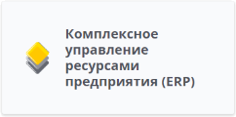
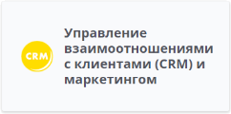
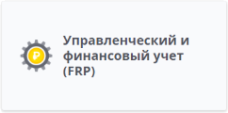

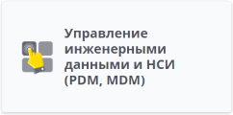
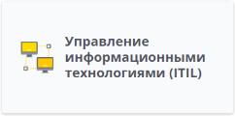
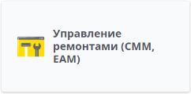
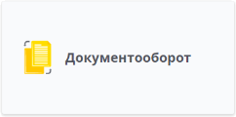
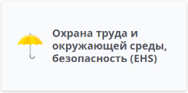









Искусственный интеллект и предикативная аналитика
Сервис 1С:Распознавание первичных документов
распознает сканы или потоковое видео первичных документов и подготовит их для ввода в ИБ
Сервис 1С:Прогнозирование продаж
учтет множество факторов и получит точный прогноз продаж используя данные ИБ
Сервис 1С:Распознавание речи
превратит речь в текст в режиме реального времени, распознает отправленный файл с аудиозаписью и предоставит его текстовую расшифровку
RCM: Прогнозирование отказов оборудования
определит аномалии в работе оборудования
по показаниям датчиков и спрогнозирует отказы
Функциональные задачи
Отрасли
https://solutions.1c.ru/digital/ai-ml-pa/

Slide 93
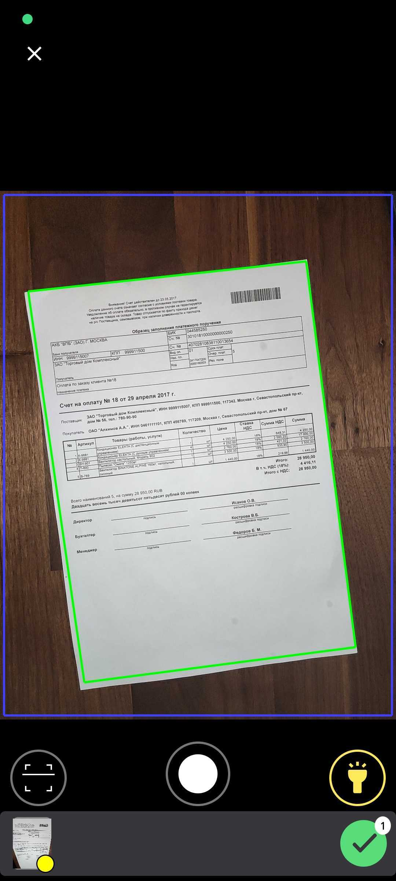
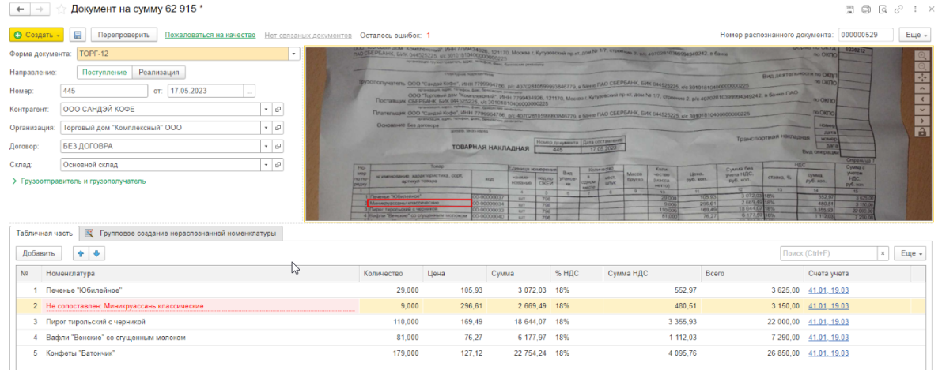

Искусственный интеллект и предикативная аналитика
Сервис 1С:Распознавание документов
  Распознавание первичных документов и кассовых чеков (сразу нескольких)
  Интеллектуальный помощник при съемке документов
  Сканер QR-кодов для чеков

Slide 94


Искусственный интеллект и предикативная аналитика
Сервис 1С:Прогнозирование продаж
  Получение прогнозов продаж с минимальным участием сотрудников и первоначальными настройками, по накопленной истории продаж
  Какой прогноз продаж рассчитан?
  Как посмотреть динамику реальных
  продаж с учетом прогноза?
  Какие фактические продажи по
  прошествии прогнозируемого периода?

Slide 95



Искусственный интеллект и предикативная аналитика
1С:Распознавание речи (с версии 8.3.23)
  Потоковое распознавание речи:
    заполнение форм голосом,
    голосовые ассистенты
  Распознавание речи из аудиофайлов:
    расшифровка звонков,
    совещаний,
    медиа контента
1С:Генерация речи (с версии 8.3.25)
  Потоковая генерация речи
  Генерация речи из текста

Slide 96





Интеллектуальные ассистенты, система взаимодействия
ДО: Чат-бот Ася
помогает пользователям ДО в работе простой в настройке чат-бот, умеющий отвечать
на вопросы, заданные на естественном языке
CRM: iРуководитель
анализирует действия менеджера в сделке и дает рекомендации по следующему действию, при высокой точности рекомендации ставит менеджеру задачу на выполнение
LIMS: Помощник лаборанта
предоставляет инструкции для проведения измерений параметров качества, выводит значения измеряемых показателей для требуемых продукции и материалов
Примеры
https://solutions.1c.ru/digital/chatbot/

Slide 97









Бизнес-аналитика и Big data
CPM: Интеграция с 1С:Аналитика
  позволяет быстро получать и анализировать информацию из «1С:Управление холдингом», включает панель «Денежные средства и взаиморасчеты»
MDM: Анализ качества данных
в 1С:Аналитика
  позволяет оперативно анализировать результаты работы подсистемы управление качеством данных (DQM) и принимать эффективные управленческие решения по мастер-данным
  HRM: Интеграция с 1С:Аналитика
  предоставляет BI-инструменты для HR и кадровиков: укомплектованность по месяцам, текучесть персонала, остатки отпусков, подбор специалистов
Примеры
https://solutions.1c.ru/digital/bi_bigdata/

Slide 98











Бизнес-аналитика и Big data
Компания «Делимобиль» (каршеринг)
  Внедрение своими силами за 4 мес
  Раньше изменение/добавление отчетов за 1-2 мес., сейчас практически мгновенно за 1 день, данные актуальные
ГК «Аконит» (горнодобывающее и транспортное оборудование)
  Внедрение за 3 мес. (партнер «Компания «bobday»)
  Трехуровневая аналитика: показатели по всем направлениям бизнеса
  группы компаний, по каждому из бизнесов с ключевыми показателями
  и динамикой процессов, по каждому из показателей бизнеса
Холдинг Газпром Интернешнл Лимитед
  Тщательно и долго выбирали систему, само внедрение 5 мес.
  Внедрение НПЦ «1С»: новая система (вместо файлов на Excel)
  анализ закупок операторов, исполнение проектов по бюджетам
  Внедрение «Handysoft»: импортозамещение «Tableau», кадры и финансы
  Обеспечено формирование аналитических витрин и визуализация презентационных данных для анализа плана/факта затрат на персонал
Notes:
Новая бизнес аналитическая система содержит визуализированные отчеты с данными, необходимыми для принятия управленческих решений по группе компаний. Удобный набор инструментов, который позволяет пользователям следить за доходами и расходами, видеть аналитику по операционному циклу, прибыли на человека, дебиторке в разрезе месяца/года и другим показателям бизнеса в режиме реального времени. Главный итог – трехуровневая data аналитика:
Главный дашборд с показателями по всем направлениям бизнеса группы компаний.
Дашборды по каждому из бизнесов с ключевыми показателями и динамикой процессов.
Дашборды по каждому из показателей бизнеса: откуда он берется, какие факторы учитываются, как получается значение, графики с динамикой за нужный период.

Slide 99









Интернет вещей (IIoT) и идентификация RFID
ERP: Унифицированная работа
с подключаемым оборудованием
набор механизмов для работы с подключаемым оборудованием: сканеры штрих-кода, считыватели магнитных карт и RFID-меток, принтеры этикеток, весы, кассовое оборудование и др.
WMS: Радио терминалы сбора данных
все складские операции выполняются с использованием ТСД, система автоматически планирует задачи складской грузообработки
ИУИ: RFID-идентификация имущества
позволяет выполнять операции с имуществом в реальном времени с применением мобильных технологий и технологий автоматической идентификации (RFID и штрихкодирования)
https://solutions.1c.ru/digital/iiot-frid/

Slide 100










Интернет вещей (IIoT) и идентификация RFID
1С:ERP. BELGEE: от работы с заказами до управления промышленным оборудованием
  Слежение за состоянием оборудования
  Управление конвеером, электронными гайковертами
  Формирование сбалансированных планов производства,
  исключающих простои производственных линий
  Синхронизация процесса сборки с управлением цепочкой поставок
1С:WMS Логистика. Интеграция системы с автоматическими роботами-погрузчиками
  Генерирует и направляет на исполнение задачи роботам-погрузчикам, которые забирают паллет с линии и размещают в ячейку хранения, либо в буферную зону
  Параллельно с роботами паллеты могут снимать с линии люди и фиксировать свое действие при помощи ТСД
  В реальном времени видно вышедшие паллеты, их номера, ячейки размещения, стадии обработки, а также задачи роботам и их статусы

Slide 101










Цифровые двойники и управление жизненным циклом
1С:PDM Управление инженерными данными 4, 1С:PLM
поддержка задач по управлению информацией об изделии на протяжении его жизненного цикла (PLM), начиная от создания концепции изделия и НИОКР, и заканчивая выводом изделия из эксплуатации
Программный комплекс «1С:BIM 6D»
интегрированный программный комплекс для цифровизации предприятий строительной отрасли в соответствии с технологией информационного моделирования (ТИМ)
Комплекс решений на базе 1С:ERP
для: С/Х производства, пищевого производства, общественного питания и розницы поддержка сквозных процессов выращивания, переработки и продажи пищевой продукции
Примеры
https://solutions.1c.ru/digital/digital-twin_plm-bim/

Slide 102




Цифровые двойники и управление жизненным циклом
BIM 6D: Работа с BIM-моделью в ООО «Первостроитель»
  Автоматизация процессов сметно-договорного, планово-технического, коммерческого отделов, службы генподрядчика и службы заказчика
  Формирование структуры работ сценария на основании данных BIM-моделей объекта строительства, созданных на этапе проектирования зданий и сооружений, а также работа с изменениями в сценарии и модели на протяжении всего жизненного цикла объекта строительства
Экономический эффект от внедрения
  сокращение трудозатрат в подразделениях: 30%
  сокращение потери информации из BIM модели при переносе данных: 100%
  ускорение формирования графиков: 50%
  ускорение обработки изменений в проектах: 80%
  девелоперская компания специализируется на реализации проектов комплексного освоения и развития территории в Екатеринбурге
Notes:
На слайде приведен пример результатов проекта цифровизации на платформе 1С:Предприятие

Slide 103




Цифровые двойники и управление жизненным циклом
Точное земледелие и животноводство в агрокомплексе «Выселковский»
  «Цифровые поля»: проведено картографирование и цифровизация сельскохозяйственных угодий, созданы цифровые двойники полей
  «Цифровые коровы»: производится чипирование стада, информация передается напрямую в 1С, ведется оперативный учет поголовья, анализ состояния здоровья и физических показателей животных
  Автоматизировано составление кормовых рецептур и
  технологических карт рекультивационных мероприятий и мероприятий по выращиванию сельхозкультур
Экономический эффект от внедрения
  увеличение объема выпускаемой продукции: 10%
  сокращение трудозатрат на ведение учета: 30%
  ускорение получения управленческой отчетности: 30%
Notes:
Цифровые поля и цифровые коровы – это вполне реально.

Slide 104


















Мобильные технологии
ERP: Мобильный клиент 1C:ERP
позволяет вести ежедневную работу в системе по отражению хозяйственных операций на оперативном уровне, а также на уровне принятия решений
1С:Мобильная касса
простое в освоении рабочее место кассира или курьера: ни кассовые аппараты, ни банковские терминалы больше не нужны - достаточно смартфона
1С:Ломбард
позволяет получать отчеты о состоянии займов и залогов, выполнять анализ процентных ставок, обеспечивать оформление результатов оценки драгоценных металлов, проверку заемщиков по требованиям 115-ФЗ (ПОД/ФТ) и др.
ПРИМЕРЫ
https://solutions.1c.ru/digital/mobile_technology/

Slide 105




Мобильные технологии
ТОИР: Мобильное приложение для управления ремонтами в магазинах и РЦ сети «Магнит»
  Контроль SLA на всех этапах работы с заявкой
  Контроль за перемещением сотрудников
  Инструмент накопления информации о ремонтах оборудования и расходованию ЗИП
  Контроль рационального использования ресурсов
Ключевые параметры внедрения
  50 млн.+ техпаспортов в единой базе данных
  2 200+ активных пользователей мобильного приложения
  40 000+ заявок на ремонт ежемесячно обрабатывается
  -25% экономии времени инженеров
  В 24 раза быстрее время реагирования рабочих
  «Магнит» - одна из ведущих розничных сетей в стране. Компания работает для того, чтобы отвечать всем потребностям и желаниям покупателей в любой локации через семью предложений «Магнит»

Slide 106
Переход с зарубежных систем

Slide 107

Зачем отказываться, если пока работает
Какие аргументы были решающими
в пользу отказа от зарубежного решения?
Данные партнеров 1С ЦК ERP из РФ по 283 столкновениям с зарубежными конкурентами с 01.01.2020 по 29.12.2023
Notes:
ЗАЧЕМ ОТКАЗЫВАТЬСЯ, ЕСЛИ ПОКА РАБОТАЕТ?
По данным партнеров 1С пользователи, отказывающиеся от зарубежной ERP, указывают убедительных аргументов:
1. На первом месте по прежнему высокая стоимость – поддержки, сопровождения, внедрения, владения системой и т .п.
2. Недостаточный функционал зарубежных решений стали чаще упоминать, чем в прошлые годы. Зачастую импортное ПО не имеет нужного в РФ функционала, или этот функционал дорогой, требует значительной кастомизации и ресурсов на это.
3. В условиях дефицита ИТ-кадров усилился фактор сложности или невозможности кастомизации (если код закрыт)
4. Импортозамещение только последние годы стали чаще указывать как явную причину отказа от зарубежного ПО
5. Многие отмечают сложности работы в зарубежном ПО с регламентированным учетом, с ГосОборонЗаказом и маркировкой – зачастую такой функционал недостаточно реализован в зарубежном ПО и это весомая причина для отказа от продолжения использования ПО
6. Недостаток специалистов – упоминали много в 2020-2021 году, пока не упоминали респонденты опроса в 2022
7. Уход с рынка и прекращение поддержки – с 2022 года одна из ключевых причин
8. Чаще стали упоминать негативный опыт внедрения зарубежного ПО или отсутствие положительного опыта
9. Низкая распространенность некоторого зарубежного ПО в РФ является важным фактором для отказа от него
10. Неопределенность, риски
Еще клиенты упоминали санкции, проблемы с работой критической инфраструктуры, сложность интеграции, устаревшее решение, недоверие вендору и другие факторы.
Источник:
https://v8.1c.ru/erp/migratsiya-s-drugih-sistem/

Slide 108

На что переходить – какие варианты
TAdviser. Декабрь 2020 года
Вендоры ERP-систем, лидирующие
на российском рынке
по количеству реализованных проектов
IDC. Russia Enterprise Resource Management Software 2020 License and Maintenance Revenue
CNews.
Рейтинг ERP-систем 2022
№ | Vendor | Share (%)
1 |  | 44,7
2 | SAP | 42,2
3 | Galaktika | 5,2
4 | Microsoft | 3,1
5 | Oracle | 1,8
6 | Infor | 1,1
Notes:
НА ЧТО ПЕРЕХОДИТЬ – КАКИЕ ВАРИАНТЫ?
Конечно на 1С!
Уже по итогам 2020 года по данным международного агентства IDC поставщик ПО SAP уступил в деньгах первое место на рынке фирме 1С в категории Enterprise Enterprise Resource Management Software - Программное обеспечение для управления корпоративными ресурсами/ ресурсами предприятия. За 2021 год данных нет, но тренд был понятен,.
По данным Tadviser на декабрь 2020 года за прошедшие годы по количеству реализованных ERP-проектов безусловным лидером является 1С. В обзоре учтено около 4 тысяч проектов по 1С.
Из свежих есть рейтинг ERP-систем 2022 от CNews, впервые только по российским системам. Он составлен в баллах интегрально по таким показателям, как функционал, дополнительные возможности, форматы поставки, условия тестового периода, кроссплатформенность и стоимость. В этом рейтинге 1С также в лидерах с заметным отрывом.
Источники:
Отчет IDC (распространяется на платной основе).
https://www.tadviser.ru/index.php/%D0%A1%D1%82%D0%B0%D1%82%D1%8C%D1%8F:%D0%A1%D0%B0%D0%BC%D1%8B%D0%B5_%D0%BF%D0%BE%D0%BF%D1%83%D0%BB%D1%8F%D1%80%D0%BD%D1%8B%D0%B5_ERP-%D1%81%D0%B8%D1%81%D1%82%D0%B5%D0%BC%D1%8B_%D0%B8_%D0%B2%D0%B5%D0%BD%D0%B4%D0%BE%D1%80%D1%8B-%D0%BB%D0%B8%D0%B4%D0%B5%D1%80%D1%8B
https://market.cnews.ru/research/erp_2022/2022-06-15_marketcnews_opublikoval_rejting

Slide 109

Критерии выбора ERP-систем
Какие аргументы были решающими
в пользу выбора решения 1С?
Данные партнеров 1С ЦК ERP из РФ по 283 столкновениям с зарубежными конкурентами с 01.01.2020 по 29.12.2023
Notes:
КРИТЕРИИ ВЫБОРА ERP-СИСТЕМ
Решающими аргументами в пользу выбора решения 1С по данным пользователей, которые они озвучивали партнерам, являются:
1. Невысокая стоимость не только лицензий, но и внедрения, поддержки и владения в целом – была и остается одним из наиболее часто упоминаемых клиентами ключевых факторов выбора решений 1С. На рынке ERP нам удается держать невысокие цены и при этом активно развивать решения за счет массовости рынка 1С:Предприятия в целом.
2. Последние годы огромную роль в выборе решения играет опыт внедрения. Очень многие клиенты выбирают 1С, имея положительный опыт.
3. Гибкость системы и возможность кастомизировать под себя бизнес- процессы, реализовать ноу-хау, не завися от вендора – один из важнейших факторов
4. Наличие большого выбора подрядчиков на проект и большого рынка специалистов 1С высоко ценится корпоративными заказчиками
5. Последние годы очень многие клиенты отмечают комплексный бизнес-функционал 1С как одну из основных причин выбора ERP решений от 1С. При этом учитывается не только ERP, но и комплекс 1С:Корпорация с УХ, ДО и ЗУП КОРП, а также более 50 отраслевых и специализированных решений, расширяющих их возможности
6. Обновления и поддержка законодательства всегда были сильными сторонами 1С, особенно часто этот фактор стали упоминать с 2022 года
7. Последние годы часто стали отмечать, что пользователям нравится работать в 1С – удобнее по сравнению со многими другими системами
8. Отраслевой функционал последние годы все чаще упоминают клиенты, что связано с формированием актуальной линейки решений под 1С:ERP и повышением среднего качества 1С-Совместных решений до уровня выше 4,5 баллов по 5-балльной шкале по данным прямого опроса нескольких тысяч пользователей сервиса 1С:КП Отраслевой.
9. Открытый код и легкость интеграции – также очень значимые для заказчиков факторы
10. Широкая распространенность дает системе множество преимуществ
11. Чаще стали упоминать относительно быстрые сроки внедрения решений 1С
Источник:
https://v8.1c.ru/erp/migratsiya-s-drugih-sistem/

Slide 110








В облаке – работает?
1С:ERP – SAAS В ОБЛАКАХ 1С
Москва. Универсальная автоматизированная
система бюджетного учета.
2 300 учреждений
Данные по 350 000 сотрудникам.
18 000 пользователей
Снижение стоимости сопровождения в 10 раз.
Более 1 млрд. руб. в год экономии
(по расчетам ДИТ Москвы).
ООО «НоваПродукт АГ»,
50 АРМ, 1С:ФРЕШ
ООО «СТАВПРИЦЕП-ИНВЕСТ»,
20 АРМ, 1С:ФРЕШ
ООО «ТД «РУССКАЯ ЯРМАРКА»,
10 АРМ, 1С:ФРЕШ
Санкт-Петербург. Единая информационно-аналитическая система бюджетного (бухгалтерского) учета.
2 886 учреждений
ООО «ДЕУСКРАФТДЕВ»,
10 АРМ, 1С:ГРМ
Иркутская область. АИС управления ФХД исполнительных органов государственной власти
и гос. учреждений области
650 учреждений
4 000 пользователей
1С:ERP в 1С:ФРЕШ
первые 6 месяцев бесплатно
Notes:
Работает ли 1С в облаке? Конечно работает.
1С:Предприятие – полноценная облачная платформа, работающая в том числе в концепции разделения данных multitenancy — «множественная аренда») — элемент архитектуры программного обеспечения, где единый экземпляр приложения обслуживает множество организаций-клиентов.
В такой архитектуре реализованы масштабные государственные проекты в Москве на 2 300 учреждений и 18 000 пользователей, в Санкт-Петербурге на 1 886 учреждений, в Иркутской области на 650 учреждений и 4 000 пользователей.
Облачные технологии 1С:Предприятия позволили нам развернуть флагманское решение 1С:ERP в публичном облаке 1С:ФРЕШ по технологии SAAS.
Это делает его доступным даже для небольших компаний, которые предоставили отзывы об успешном внедрении.
Возможность 6 месяцев бесплатно пользоваться продуктом в облаке полезна самым различным организациям для изучения продукта и начала работы в нем. Данные всегда можно перенести в локальную базу.
Средства расширения конфигурации позволяют выполнять кастомизацию решения для каждого клиента индивидуально, не снимая решение с поддержки.
Источник:
https://erp.1cfresh.com/

Slide 111


LOW-CODE – или нет?
В ежеквартальном рейтинге G2's Europe Regional Grid Report for Low Code Development Platforms
по оценкам пользователей Платформа 1C:Enterprise получила статусы High Performer Summer 2022 и стала лидером сразу в 3х категориях осеннего рейтинга.
Пользователи высоко оценили:
Простоту использования
Качество поддержки
Лёгкость установки
Notes:
В мире low-code платформы становятся все более востребованными, поскольку ускоряют цикл цифровой трансформации от бизнес-потребности до работающего бизнес-процесса.
В ежеквартальном рейтинге G2's Europe Regional Grid Report for Low Code Development Platforms по оценкам пользователей Платформа 1C:Enterprise получила статусы High Performer Summer 2022 и стала лидером сразу в 3х категориях осеннего рейтинга.
Пользователи высоко оценили простоту использования, качество поддержки и лёгкость установки.
Источник:
https://www.g2.com/categories/low-code-development-platforms

Slide 112


К системе ЕСЭД подключены 36 000 сотрудников в аппарате управления
и более 1000 региональных подразделениях
Дневная аудитория ЕСЭД – 11 000 пользователей, в ЕСЭД формируется:
  ежедневно – 5 000 новых документов
  в год – более 1 млн документов
(входящая и исходящая корреспонденция, обращения граждан, ОРД, СЗ,
протоколы, поручения, договоры, закупки и пр.)
Система развернута на СУБД PostgreSQL, объем более 8Тб
Смешанная архитектура (центральные и региональные серверные группы) обеспечивает:
надежность системы, возможности горизонтального
и вертикального масштабирования
масштабирование автоматизированных в СЭД бизнес-процессов
с уровня АУП на уровни макрорегионов, филиалов, почтамтов
децентрализованную регистрацию документов
Система введена в ПЭ с 1 марта 2019 г.
10-кратный запас производительности механизмов обмена на случаи внеплановых массовых рассылок документов по регионам

Slide 113




Более 50 компаний
18 заводов
100 сервисных депо
100 000+ сотрудников
50 000+ АРМ
Системы на 1С:Предприятие:
ERP, MES, CPM, HRM, ECM, WMS, EAM, ITIL, MDM
Notes:
По материалам выступления на конференции для корпоративных клиентов 27 июня 2023 г. в Завидово
50 000 пользователей в «1С:Корпорации» и «1С:ERP» – опыт, ошибки, выводы, рекомендации
Ушаков Анатолий Анатольевич, Директор по информационным технологиям, АО «Трансмашхолдинг»

Slide 114









ЭТП
БЮДЖЕТИРОВАНИЕ
ЗАКУПКИ
ДОГОВОРЫ
КАЗНАЧЕЙСТВО
Банки
Интеграционная шина
ЕИС zakupki.gov.ru
Производственная безопасность
Управление
НСИ
Активы
Инвестиции
Стратегия
Финансовые инструменты
Банковские шлюзы
Локальные системы предприятий
Организаций подключено
700
Платежей в год
2 000 000
Размер базы данных
7 Тб
Пользователей в системе
30 000
Договоров в год
1 000 000
Приложенных файлов
40 Тб
Ежедневно онлайн
7 000
Закупок в год
150 000
Notes:
https://clck.ru/h7Zjd

Slide 115



Система «1С:Предприятие» является ключевой в автоматизации розничной торговли в ПАО «Вымпелком», в онлайн в одной системе работают все розничные магазины сети
Доступность системы 99.99%
В компании автоматизирована торговая деятельность – продажи, включая работу кассовых мест, работа бэк-офиса магазинов, учет остатков и движения товаров в магазинах
В системе 1С более 2 000 торговых точек по всей России,
более 5 000 пользователей от Калининграда до Камчатки
Количество чеков – достигает 200 в минуту
Внедрение в первых 1400 магазинах заняло 3 месяца
Достигнута высокая точность планирования закупок и распределения товара в офисы продаж
Notes:
https://v8.1c.ru/tekhnologii/tekhnologii-krupnykh-vnedreniy/vypolnennye-proekty-tsktp/1s-rarus/cts-337-003/
https://rarus.ru/press/news/314024/
https://eawards.1c.ru/projects/razrabotka-i-vnedrenie-sistemy-avtomatizacii-ofisov-prodazh-bilayn-23072/
Цифры уточнены в 2023 году

Slide 116






На линуксе работает? 1С:ERP на СУБД PostgreSQL
ООО «Керхер»
Реинжиниринг бизнес-процессов в рамках перехода с SAP на 1С:ERP.
Успешно выполнены заложенные показатели эффективности, несмотря на то, что многие пользователи не являлись пользователями 1С, 600 АРМ
АО «Русская медная компания»
Построена единая система для работы всех подразделений компании, 500 АРМ
В справочнике внедренных решений «1С» с отбором по СУБД PostgreSQL опубликовано более 3 800 внедрений, крупнейшее на 38 000 рабочих мест
АО «Александринская горно-рудная компания»
На 50% увеличилась скорость получения информации, 360 АРМ
АО «Ремдизель»
Вся основная логика процессов предприятия построена на типовых объектах системы, 500 АРМ
АО ХК «Якутуголь»
Формирование финансовой, бухгалтерской и управленческой отчетности в режиме реального времени, 500 АРМ
Notes:
На линуксе работает?
Работает, примеры внедрений 1С:ERP на СУБД PostgreSQL
Сколько внедрений?
В справочнике внедренных решений «1С» с отбором по СУБД PostgreSQL опубликовано более 2800 внедрений, крупнейшее на 12000 рабочих мест
Источники:
Русская медная компания: https://1c.ru/solutions/public/details/1087811
Александринская горно-рудная компания: https://1c.ru/solutions/public/details/1052376
АО Ремдизель: https://eawards.1c.ru/projects/avtomatizaciya-proizvodstva-i-sozdanie-edinoy-sistemy--na-baze-1s-erp-na-krupneyshem-zavode-ao-remdizel-132082/
Интеллектуальные коммунальные системы: https://1c.ru/solutions/public/details/1179501
Все внедрения с 1С:ERP на PostgreSQL, подтвержденные клиентами:
https://1c.ru/solutions/public/?searchModel=%7B%22itemsPerPage%22:25,%22pageNumber%22:1,%22orderBy%22:%5B%7B%22arms%22:%22desc%22%7D%5D,%22archive%22:true,%22onlyTitle%22:true,%22fraze%22:true,%22firstSolutionsDate%22:%221989-12-31T21:00:00.000Z%22,%22secondSolutionsDate%22:%222023-01-23T21:00:00.000Z%22,%22confirmedOrResponsedOrWithCaseOnly%22:true,%22findByCompanyGroup%22:true,%22regions%22:%5B%5D,%22fresh%22:true,%22grm%22:true,%22dbServer%22:%5B%7B%22id%22:2%7D%5D,%22nomenclatures%22:%5B3340,4090,2857,3787,3390,3382,3363,3443,3144,3124,3122,3203,3237,3163%5D%7D
Все внедрения 1С на PostgreSQL:
https://1c.ru/solutions/public/?searchModel=%7B%22itemsPerPage%22:25,%22pageNumber%22:1,%22orderBy%22:%5B%7B%22arms%22:%22desc%22%7D%5D,%22archive%22:true,%22onlyTitle%22:true,%22fraze%22:true,%22firstSolutionsDate%22:%221989-12-31T21:00:00.000Z%22,%22secondSolutionsDate%22:%222023-01-23T21:00:00.000Z%22,%22confirmedOrResponsedOrWithCaseOnly%22:false,%22findByCompanyGroup%22:true,%22regions%22:%5B%5D,%22fresh%22:true,%22grm%22:true,%22dbServer%22:%5B%7B%22id%22:2%7D%5D,%22nomenclatures%22:%5B%5D%7D

Slide 117


































Функционала – хватит ?
Отраслевая специфика – учтена?
1С:КОРПОРАЦИЯ
СПЕЦИАЛИЗИРОВАННЫЕ
РЕШЕНИЯ
ОТРАСЛЕВЫЕ
Notes:
ФУНКЦИОНАЛА – ХВАТИТ? ОТРАСЛЕВАЯ СПЕЦИФИКА – УЧТЕНА?
Четыре корпоративных решения: Управление холдингом, ERP, Зарплата и управление персоналом КОРП а также Документооборот КОРП, входящие вместе в комплекс решений 1С:Корпорация, как правило, покрывают потребности заказчиков, в том числе переходящих с зарубежного ПО на 80-90%.
Еще 5-10% отраслевого и специализированного функционала добавляют модули, разработанные совместно с партнерами-центрами разработки. Правообладателем таких решений является фирма 1С, гарантируя их высокое качество и интеграцию с типовыми решениями.
Комплекс 1С:Корпрорация, дополненный отраслевыми и специализированными модулями, а также интегрированный с экосистемой сервисов 1С, как правило, покрывает от 90 до 100% потребностей в соответствующем бизнес-функционале со стороны корпоративных заказчиков в РФ.
По некоторому функционалу есть особые пожелания развития. Мы открыты к рассмотрению таких предложений, у нас есть планы развития функционала типовых, отраслевых и специализированных решений и мы готовы учитывать в этих планах реально востребованные многими корпоративными заказчиками типовые потребности. При этом индивидуальные потребности могут быть реализованы на проектах силами наших партнеров или внутренними ресурсами заказчика с использованием встроенных средств разработки 1С:Предприятие 8.
Источники:
https://v8.1c.ru/
https://solutions.1c.ru/

Slide 118
























Первопроходцами не будем?
Кто уже мигрировал, есть примеры?
Подписаны стратегические соглашения
и меморандумы о сотрудничестве с 1С
ПАО «Татнефть»
АО «Автомобильный завод «УРАЛ»
«ЛокоТех»
«Металлургический завод Балаково»
«Абамет»
Одна из крупнейших российских нефтяных компаний
Один из крупнейших российских производителей грузовых автомобилей
Крупнейшая компания,
обеспечивающая обслуживание, ремонт, модернизацию локомотивов
Передовой производитель проката в Приволжском федеральном округе
Ведущий поставщик металлообрабатывающего оборудования
НПО «МРТЗ» (Московский радиотехнический завод
«ЭНЕРГОМАШ (ЧЕХОВ) – ЧЗЭМ»
«Венталл»
«Свердловский завод трансформаторов тока»
«UNIS»
Одно из крупнейших
и динамично развивающихся предприятий оборонно-промышленного комплекса России
Крупнейший поставщик трубопроводной арматуры высокого давления
Компания специализируется
на производстве объектов
из стали и стальных конструкций
Ведущий производитель электротехнической продукции
Ведущий производитель строительных смесей
в России и странах СНГ
ПАО «ВМПТ»
«Faberlic»
«Эксойл Групп»
ООО «Слата»
«Карат»
Самая крупная стивидорная компания
в порту Владивостока
Крупный российский производитель косметики, одежды, аксессуаров
и обуви
Международный холдинг, занимающийся трейдингом и переработкой масличных и зерновых культур
Крупнейший в Восточной Сибири дистрибьютор продовольственных продуктов
Московский завод плавленых сыров, является одним из старейших работающих предприятий пищевой отрасли
Алкогольная сибирская группа
Керхер
ПАО «ВМПТ»
ПАО «ВМПТ»
Один из крупнейших производителей алкогольной продукции
Ведущий мировой производитель оборудования для уборки и систем очистки бытового и профессионального назначения
Самая крупная стивидорная компания
в порту Владивостока
Самая крупная стивидорная компания
в порту Владивостока
Notes:
ПЕРВОПРОХОДЦАМИ – НЕ БУДЕМ? КТО УЖЕ МИГРИРОВАЛ, ЕСТЬ ПРИМЕРЫ?
Со многими лидерами экономики у фирмы «1С» подписаны соглашения о сотрудничестве, в том числе предполагающие переход на российское ПО, накоплен большой опыт в этом направлении. Первопроходцами не будете, но первыми в своей отрасли можете стать.
С кейсами перехода с различных зарубежных систем на ERP-решения 1С можно ознакомиться на сайте 1С.
Источники:
https://1c.ru/news/pressrelises.jsp
https://v8.1c.ru/erp/migratsiya-s-drugih-sistem/

Slide 119
Что получим от внедрения ERP-решений на платформе «1С:Предприятие» – какой экономический эффект?
Показатель эффективности |  | Проекты до 199 АРМ | Проекты от 200 АРМ
Эффективность и оперативность | Рост прибыли | 13% | 8%
 | Ускорение обработки заказов | 46% | 42%
 | Сокращение сроков исполнения заказов | 22% | 23%
 | Сокращение операционных и административных расходов | 16% | 13%
Запасы и производство | Снижение объемов материальных запасов | 18% | 15%
 | Сокращение расходов на материальные ресурсы | 15% | 12%
 | Снижение производственных издержек | 15% | 13%
 | Снижение себестоимости выпускаемой продукции | 9% | 8%
 | Увеличение объема выпускаемой продукции | 23% | 16%
 | Рост производительности труда в производстве | 21% | 17%
 | Сокращение длительности простоев оборудования | 23% | 13%
 | Снижение производственного брака | 17% | 19%
Оборотные средства | Рост оборачиваемости складских запасов | 23% | 16%
 | Сокращение дебиторской задолженности | 14% | 15%
Трудозатраты и отчетность | Сокращение трудозатрат в различных подразделениях | 22% | 21%
 | Ускорение получения управленческой отчетности | В 2 раза | 59%
 | Ускорение подготовки регламентированной отчетности | 59% | 58%
Среднее по 471 проектам внедрения ERP-решений фирмы «1С»
Подтверждено клиентами, диапазон в зависимости от масштабов проектов.
Notes:
ЧТО ПОЛУЧИМ – КАКОЙ ЭКОНОМИЧЕСКИЙ ЭФФЕКТ?
Уже на 471 проектах внедрения ERP-решений 1С клиентами письменно подтвержден экономический эффект.
В процентном выражении как правило, на масштабных проектах он выглядит меньшим, но за счет масштаба проекта и бизнеса заказчика в денежном выражении он существенно выше.
Озвучиваем данные со слайда.
Важно отметить, что приведены данные с различных внедрений, где на решения 1С переходили с самых разных систем в течение многих лет, соотносить их с проектами миграции с зарубежного ПО следует с учетом масштаба, глубины и качества имеющейся автоматизации.
Очевидно, что если автоматизация уже имеется на очень хорошем уровне, эффект смены одного ПО на другое вряд ли даст существенный прирост, но может значительно сократить затраты и риски.
При этом есть предприятия, где комплексное зарубежное ПО использовалось очень ограниченно, и многое делалось вручную с помощью «подручных средств» - на таких предприятиях эффект буде выше.
Ознакомиться с примерами проектов и эффектами по ним можно на сайте конкурса 1С:Проект года.
Источник:
https://eawards.1c.ru/

Slide 120
Новые возможности
относительно «1С:Управление производственным предприятием»

Slide 121

Новые возможности флагманского решения фирмы «1С»
Подсистема управления производством:
Управление по межцеховым переходам
и на операционном уровне MES / APS
Сменные задания
Маршрутные листы
Универсальные спецификации на вид номенклатуры
Управление партиями запуска
Анализ критического пути
Групповые и персональные задания на работу
Оперативная диспетчеризация
Управление по узким местам
Управление загрузкой
Планирование до кванта времени
Готовность работы с неточными нормативами
Ремонтное производство и планирование запасов
с учетом результатов дефектации
Подсистема для организации ремонтов:
Учет объектов ремонта, регистрация наработки
Учет текущих и внеплановых ремонтов
Интеграция с производственной подсистемой
Графики доступности оборудования

Slide 122

Новые возможности флагманского решения фирмы «1С»
Подсистема управления финансами
и казначейство:
Учет в разрезе направлений деятельности
Гибкие правила распределения
Эквайринговые операции
Валютные операций и валютный контроль
через 1С:ДиректБанк
Печать чеков ККМ для операций закупки
у физических лиц
Аудит расчета сумм курсовых разниц и анализ
причин необходимости выполнения переоценки
валютных средств
Отдельные статьи доходов и расходов
для конвертации валют
Общий журнал денежных документов –
перевод на реестр документов
Выдача подотчетным лицам за счет средств ГОЗ
Кратность курса в операциях конвертации валют
Механизмы учета затрат и расчета себестоимости:
Детализация до объема исходных затрат
Наглядность и контроль обоснованности расчета
Механизмы и инструменты бюджетирования:
Табличная модель бюджетирования
Версионирование
Расчет плановых показателей
Расшифровка данных

Slide 123

Новые возможности флагманского решения фирмы «1С»
Подсистемы для автоматизации торгово-складской деятельности предприятия:
Управление эффективностью процессов продаж и сделок с клиентом
Настраиваемые возможности автоматического ценообразования
Использование регламентированных процессов продаж
Расширенное управление заказами клиентов
Управление торговыми представителями
Мониторинг состояния процессов продаж
Обособленный учет по заказам — резервирование потребностей
Мобильные рабочие места работников складов
Учет многооборотной тары
Статистический анализ запасов
Управление доставкой и товарный календарь

Slide 124
Новые возможности флагманского решения фирмы «1С»
Подсистемы регламентированного учета:
Настройка правил отражения хозяйственных операций для групп финансового учета, учет фактов хозяйственной деятельности отложенным проведением с контролем актуальности отражения
Оперативный контроль формирования проводок для произвольного документа, расчеты
с обособленными подразделениями организации (счет 79)
Автоматическая поддержка учета «сложного» НДС без дополнительных настроек
Расшифровки декларации по налогу на прибыль
и регламентированной отчетности
Управленческий баланс и регламентированная отчетность по направлениям деятельности
Ведение раздельного учета по контрактам
в соответствии с требованиями № 275-ФЗ
и Постановлением Правительства РФ от 04.05.2018 № 543
Управление персоналом и расчета заработной платы:
Ведение штатного расписания
Расчет зарплаты по данным выработки сотрудников
Гибкие возможности отражения зарплаты
в финансовом и регламентированном учете
Возможность ввода неограниченного количества показателей для расчета

Slide 125
Новые возможности флагманского решения фирмы «1С»
Сервисные возможности:
Расширенные возможности интеграции через универсальный формат EnterpriseData
Интеграция с 1С:UMI. В целях развития электронной торговли в прикладное решение добавлен механизм создания и публикации собственных сайтов. Механизм реализован
в рамках отдельного сервиса по автоматизированному созданию и наполнению сайта в «один клик»
Интерфейс «Такси», особенностями которого являются крупный шрифт, максимизация рабочего пространства на мониторах с различным разрешением, удобство навигации, возможность самостоятельно конструировать свое рабочее пространство. Все это существенно повышает комфортность работы пользователей в течение длительного времени
Английский язык интерфейса программы.

Slide 126













Примеры перехода с «1С:УПП» флагманского на «1С:ERP»
ПОДРОБНЕЕ О ПЕРЕХОДЕ

Slide 127
Истории успеха, внедрения, партнеры 1С:Центры ERP

Slide 128


Истории успеха, конкурс «1С:Проект года»
С 2016 г. фирма «1С» проводит международный конкурс «1С:Проект года», в котором принимают участие успешные проекты внедрения решений «1С:Предприятия 8». В настоящее время в конкурсе представлено 1088 проектов, в том числе 390 проектов внедрения «1С:ERP», «1С:ERP. Управление холдингом», «1С:Корпорации».
На сайте конкурса https://eawards.1c.ru/ есть возможность отбора проектов по фильтрам:
год конкурса
отрасль
предметная область
кол-во АРМ
регион
внедренный продукт
исполнитель

Slide 129










Информация о внедрениях «1С:ERP» в справочнике
«Внедренные решения» на сайте «1С»
https://1c.ru/solutions/public/
Опубликовано более 3 750 внедрений

Slide 130

Внедрение «1С:ERP»
Фирма «1С» рекомендует пользователям осуществлять внедрение «1C:ERP Управление предприятием»
в тесном сотрудничестве с партнерами фирмы «1С», имеющими необходимые компетенции в области комплексной автоматизации предприятий на платформе «1С:Предприятие 8», штат сертифицированных специалистов, — партнеры имеющие статус «1С:Центр ERP».
Статус «1С:Центр ERP» означает наличие у партнера компетенций по ERP-решениям фирмы «1С»
для управления предприятием, в том числе: специалисты по всем подсистемам, консультанты, сертифицированные руководители проектов, успешные внедрения, система менеджмента качества
и другие.
Около 550 партнеров сети «1C:Центры ERP» оказывают услуги по консалтингу
и внедрению ERP-систем фирмы «1С» в 137 городах России и ближнего зарубежья.
www.1c.ru/ckerp — актуальный перечень
В случаях, когда выбор на основе данных списка «1С:Центр ERP» затруднен (например, холдинговое внедрение в нескольких регионах, внедрение, требующее специализированных знаний, внедрение
в регионе, где нет партнеров «1С:Центр ERP» и различные нетипичные ситуации), фирма «1С» консультирует клиентов по вопросу выбора партнера. В таких случаях для получения рекомендаций можно отправить запрос по электронному адресу solutions@1c.ru.

Slide 131
Информационные материалы, курсы

Slide 132





Информационные материалы по «1С:ERP» на сайте фирмы «1С», кейсы — примеры внедрений
Содержание:
http://v8.1c.ru/erp/info/
Более 400 часов видео, более 5000 слайдов в презентациях, статьи, буклеты

Slide 133
Рекомендованные информационные ресурсы по «1C:ERP»
http://v8.1c.ru/erp/ — основная страница об «1С:ERP»;
http://1c.ru/rus/partners/ckerp.jsp — о сети партнеров «1С:Центры ERP»;
http://1c.ru/news/pressrelises.jsp?flt=erp — пресс-релизы;
http://1c.ru/rus/partners/solutions/search.jsp?erp=1&isArchive=1&sorts=s.arms+DESC — справочник внедренных решений «1С:ERP»;
https://consulting.1c.ru/ — кейсы;
https://eawards.1c.ru/winners/ — проект года;
https://its.1c.ru/db/metod81#browse:13:-1:2115:2443:2469 — презентации по «1С:ERP»;*
https://its.1c.ru/db/metod81#browse:13:-1:2115:2443:2447 — статьи по «1С:ERP»;*
https://partners.v8.1c.ru/forum/ — форум по «1С:ERP»;**
http://v8.1c.ru/lawmonitor/ — отражение изменений законодательства в «1С:ERP»;
http://1c.ru/bf/default.jsp — бизнес форум «1С:ERP»;
https://buh.ru/books/#program=168 — книги «1С:ERP».
* раздел доступен после авторизации на сайте ИТС
** раздел для партнеров

Slide 134


1С:Академия ERP — книги
https://buh.ru/books/#serie=177

Slide 135

Учебные курсы по «1С:ERP»
Курсы для очного и заочного обучения в учебных центрах фирмы «1С»
и партнерских Центрах сертифицированного обучения (ЦСО):
Концепция прикладного решения 1С:ERP (3 дня)
про механизмы решения, архитектура, обзор функционала
для специалистов партнеров по внедрению, продажам, для пользователей
Управление производством и ремонтами
в 1С:ERP (4 дня)
про НСИ, планирование производства, учет
для консультантов по производству, для пользователей ПДО и производства
Управленческий учет затрат, финансовый
результат в 1С:ERP (2 дня)
про управленческий учет затрат, финансовый результат
для консультантов по упр. учету, для пользователей планово-экономических служб
Ведение учета и составление отчетности по МСФО
про генератор финансовой отчетности, корпоративный учет, МСФО для консультантов по упр. учету, для пользователей финансовых и экономических служб
Бюджетирование (3 дня)
про ЦФО, регламенты, показатели эффективности
для консультантов по упр. учету, для пользователей финансовых и экономических служб
Регламентированный учет (3 дня)
про регламентированный учет, налогообложение, бухгалтерская отчетность
для консультантов по регламентированному учету
Концепция прикладного решения «1С:ERP Управление предприятием» (онлайн, видео-курс)
Полный список курсов, включая интернет-обучение и самоучители:
https://v8.1c.ru/metod/courses/1s-erp-upravlenie-predpriyatiem/

Slide 136

Материалы для переобучения специалистов
с зарубежных ERP-систем на «1C:ERP»
Для специалистов по зарубежным ERP опубликован каталог обучающих материалов, сгруппированный по компетенциям
7 треков курсов переподготовки
Вводные видеокурсы по технологиям 1С бесплатно
Куда обращаться: edu@1c.ru

Slide 137
Благодарим за внимание!
© Фирма «1С», февраль 2024 г.
solutions@1c.ru

